Slide 1
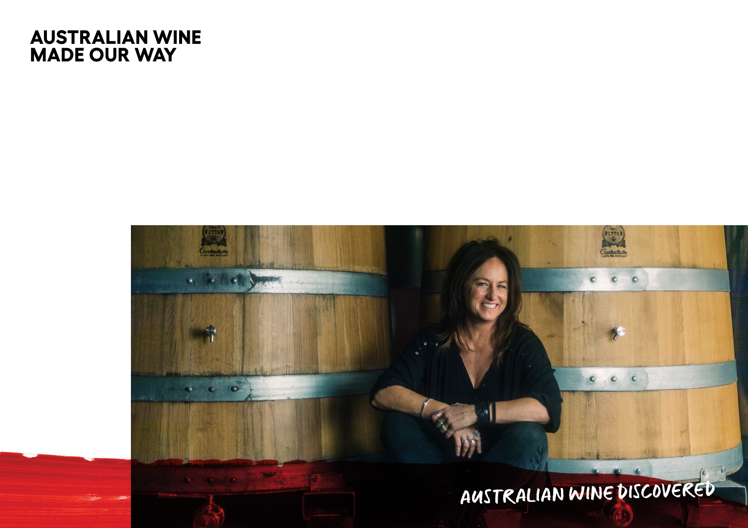
C A B E R N E T
S A U V I G N O N
DAN CAMPURAN
Notes:
Cabernet Sauvignon merupakan bagian yang esensial dari warisan anggur Australia. Dikenal dan diapresiasi karena fitur yang dominan dalam campuran yang klasik. Statusnya diperkuat sebagai varietas anggur tunggal yang menciptakan anggur yang mengesankan serta kompleks. Catatan-catatan ini memberikan tambahan informasi slide dan memberikan usulan poin-poin untuk diskusi. Untuk dapat mengunduh lebih banyak topik dan sumber daya, termasuk presentasi seperti ini, kunjungi www.australianwinediscovered.com

Slide 2
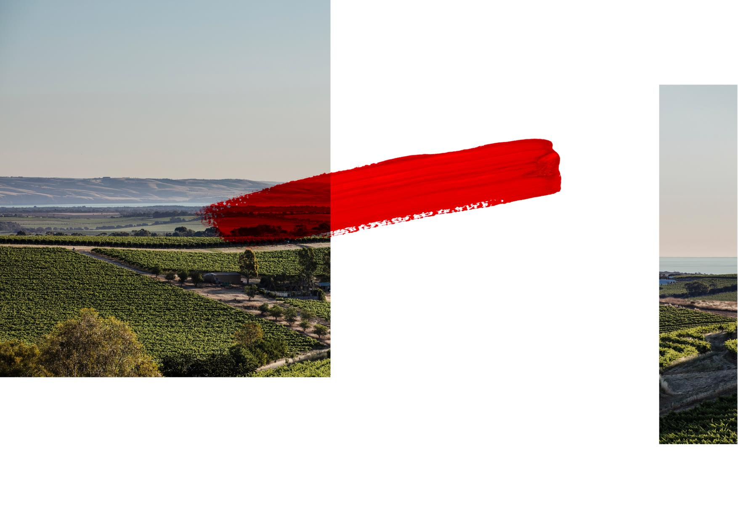
AUSTRALIAN WINE
MADE OUR WAY
Iklim dan lansekap Australia yang unik telah mendorong terbentuknya kancah usaha anggur yang sangat independen, rumah dari sebuah komunitas dinamis yang terdiri dari petani, pembuat anggur, ahli anggur (viticulturists), dan pemanen (vignerons). Dengan lebih dari 100 varian anggur yang ditanam di 65 wilayah anggur yang khusus, kami memiliki kebebasan untuk membuat anggur dengan kualitas luar biasa, dan kami membuatnya sesuai cara kami. Kami tidak terikat tradisi, namun selalu berbuat lebih dalam upaya menghasilkan wine paling beragam dan mengesankan di dunia. Memang demikianlah cara kami.

Slide 3
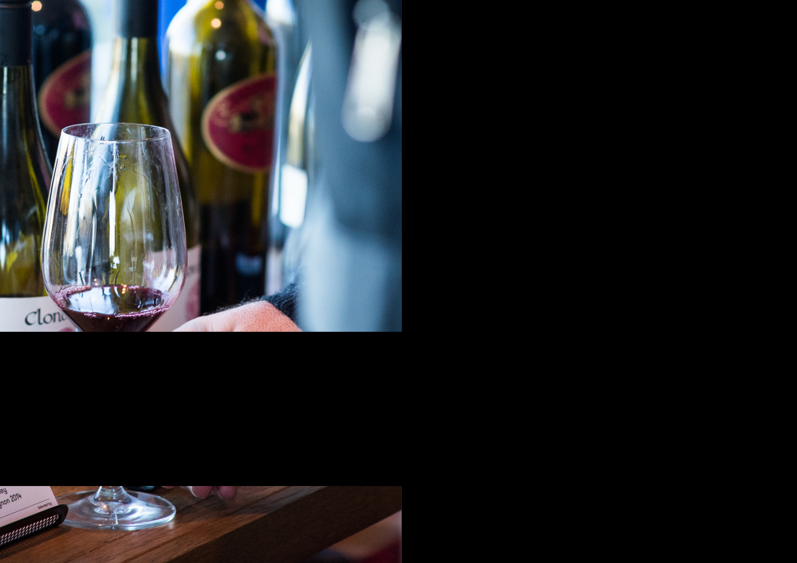
Kecantikan itu tidak hanya sesuatu yang dilihat secara fisik dengan Cabernet Sauvignon, walaupun varietas anggur dengan warna hitam ini begitu mengesankan. Pada permukaan, Cabernet Sauvignon membanggakan dengan banyaknya tanin, acidity yang kuat dan aromanya mudah dikenali.
CABERNET SAUVIGNON:
ANGGUR KLASIK AUSTRALIA YANG SESUNGGUHNYA
Notes:
Ini dapat menjadi suatu peluang yang baik untuk memberikan semuanya kesempatan untuk mencicipi Cabernet Sauvignon Australia klasik. Icip-icip anggur yang lengkap akan dilakukan pada akhir program
Varietas anggur ketiga yang paling banyak ditanam di Australia adalah Cabernet Sauvignon dan merupakan suatu kesatuan dengan warisan anggur Australia. Anggur ini berhasil sebagai suatu single varietal wine dan sebagai fitur yang dominan dalam campuran klasik.
APAKAH ANDA TAHU? Cabernet Sauvignon adalah persilangan antara Cabernet Franc dan Sauvignon Blanc.

Slide 4
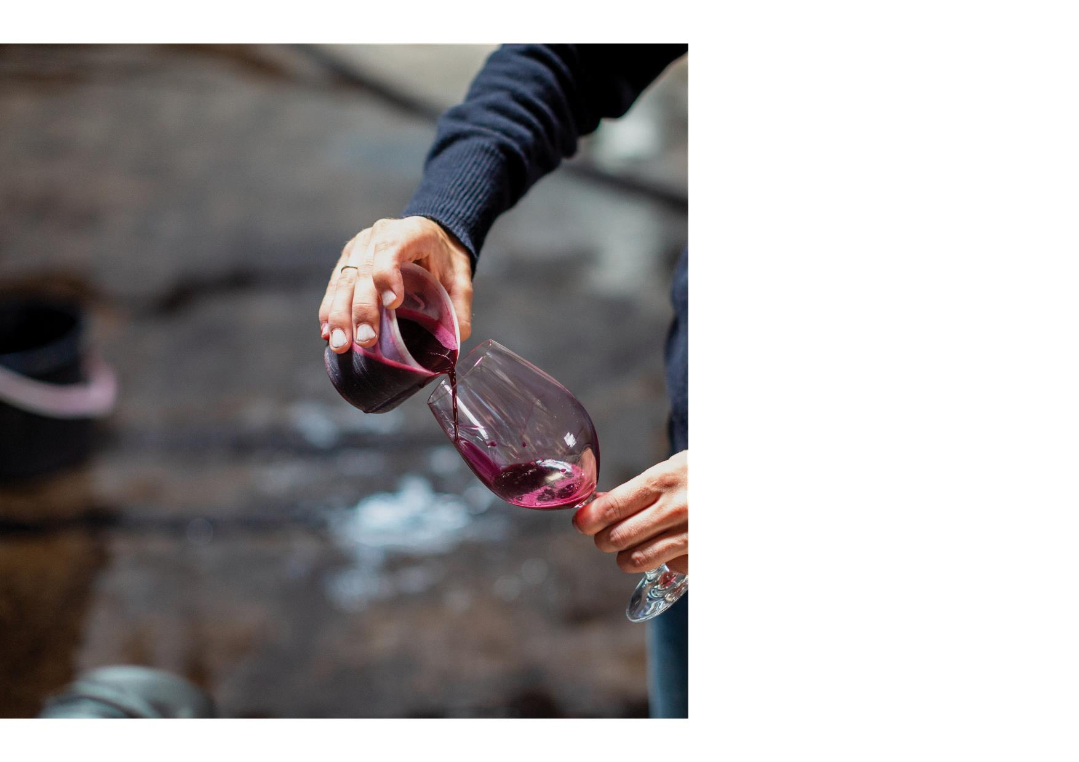
HARI INI
Sejarah Cabernet Sauvignon
Bagaimana ditumbuhkannya
Teknik mempengaruhi gaya
Blending
Di mana ditanamnya
Karakteristik dan profil rasa
Kita AKAN
MEMBAHAS…

Slide 5
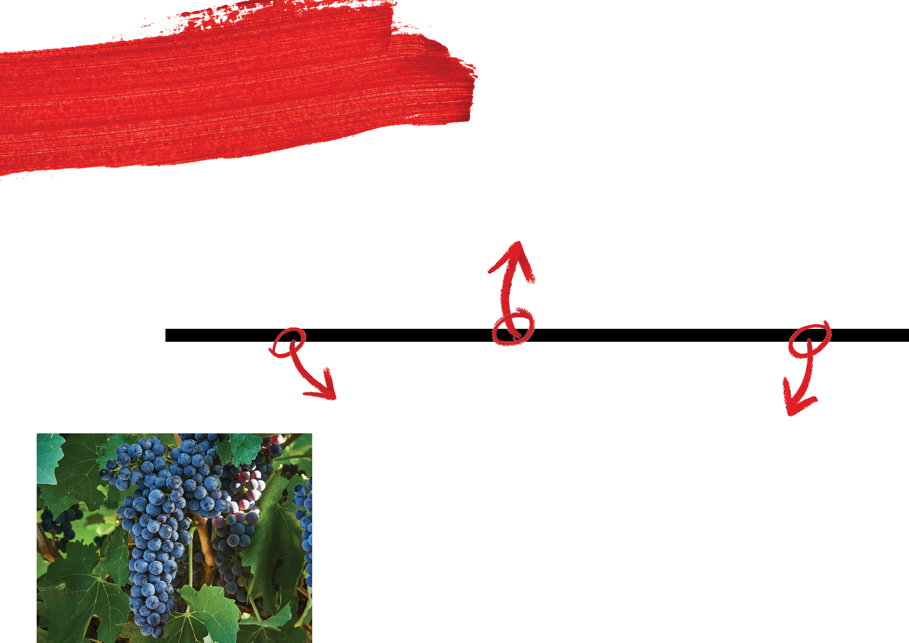
SEJARAH
CABERNET
1888
SAUVIGNON
DI AUSTRALIA
Apa yang diyakini merupakan pohon anggur tertua di dunia yang memproduksi Cabernet Sauvignon ditanam di Penfolds Block 42 Kalimna.
1832
1966
Cabernet Sauvignon sampai di pantai Australia dalam koleksi yang diimpor oleh pionir anggur James Busby.
Cabernet Sauvignon hanya 620 ton buah anggur yang dihancurkan di Australia.

Slide 6
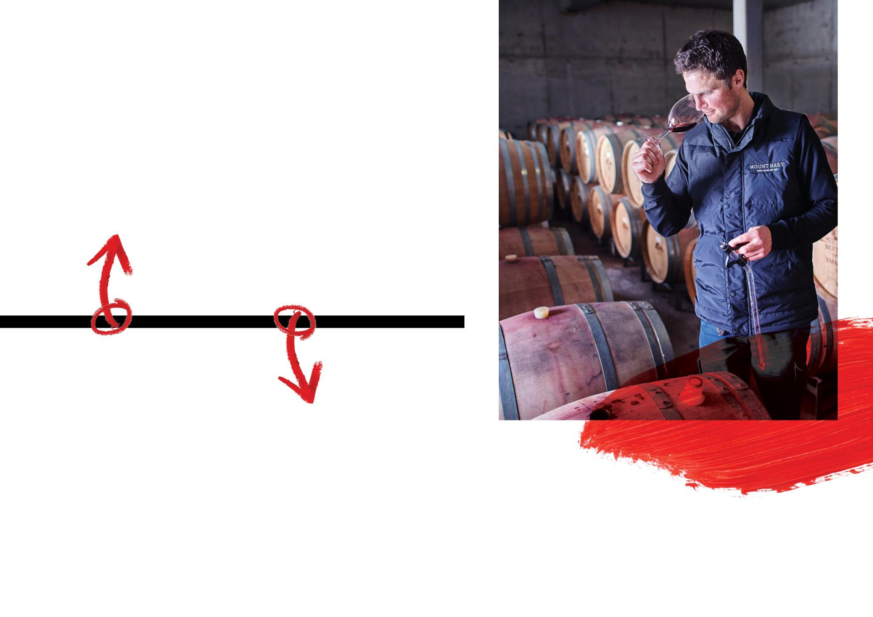
2016
50 tahun kemudian, melalui inovasi dan keahlian – dan untuk memenuhi permintaan karena kepopuleran dari gaya khusus ini.
– Australia menghancurkan 255,000 ton Cabernet Sauvignon.
HARI INI
Pembuat anggur di seluruh Australia sangat respek dan menghormati sejarah varietas yang kaya, sementara terus berupaya membuat anggur terbaik yang mungkin dilakukan, menciptakan Cabernet Sauvignons yang lezat yang merefleksikan sensasi dari tempatnya
Notes:
USULAN POIN-POIN UNTUK DISKUSI :
Australia adalah rumah untuk apa yang dipercaya merupakan pohon anggur tertua di dunia yang memproduksi Cabernet Sauvignon. Karakteristik apa yang diberikannya bagi Cabernet Australia?

Slide 7
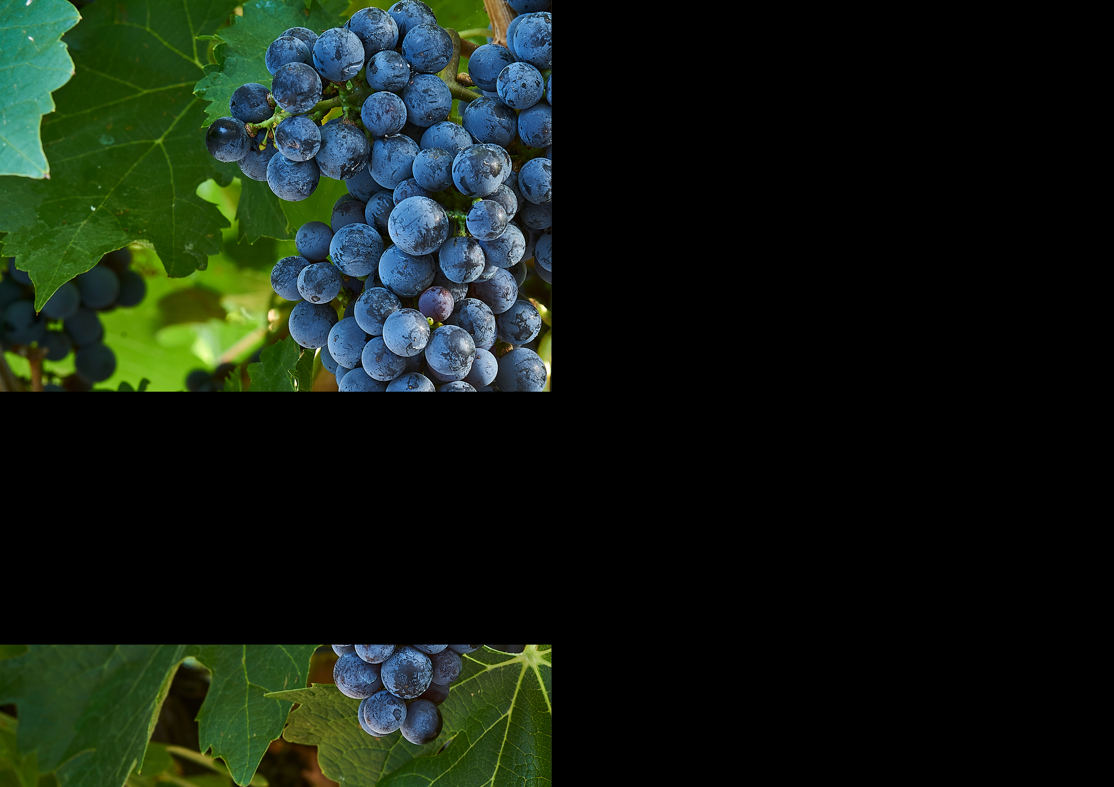
Pemilihan lokasi
Cabernet Sauvignon tumbuh subur di wilayah yang hangat sampai sejuk, kering dengan pengaruh maritim. Suatu lokasi dengan banyak sinar matahari dan jenis tanah yang tepat adalah hal yang utama.
Hasil
Walaupun pohon anggur Cabernet Sauvignon dapat menghasilkan banyak buah, overcropping merupakan risiko
Pohon Anggur
Pohon anggur Cabernet Sauvignon sangat kuat dan dapat memberi hasil dengan sangat cepat.
Klaster kecil sampai medium dengan batang (ranting) medium – panjang
Buah anggur yang kecil, bundar berwarna biru-hitam
Kulitnya tebal
Daunnya berukuran sedang
PEMBUDIDAYAAN ANGGUR
BAGAIMANA CABERNET SAUVIGNON
DITUMBUHKAN
Notes:
Walaupun Cabernet Sauvignon dapat tumbuh di di berbagai iklim, ini merupakan pohon anggur yang matangnya lebih lama yang paling berhasil tumbuh subur dalam wilayah dengan cuaca hangat hingga dingin, kering dengan pengaruh maritim. Di wilayah yang panas, karakter buah menjadi kurang terlihat tetapi masih berguna dalam campuran komersial, mereka seringkali menambah tanin yang banyak dicari untuk menambah struktur pada anggur yang hasil panennya tinggi.

Slide 8
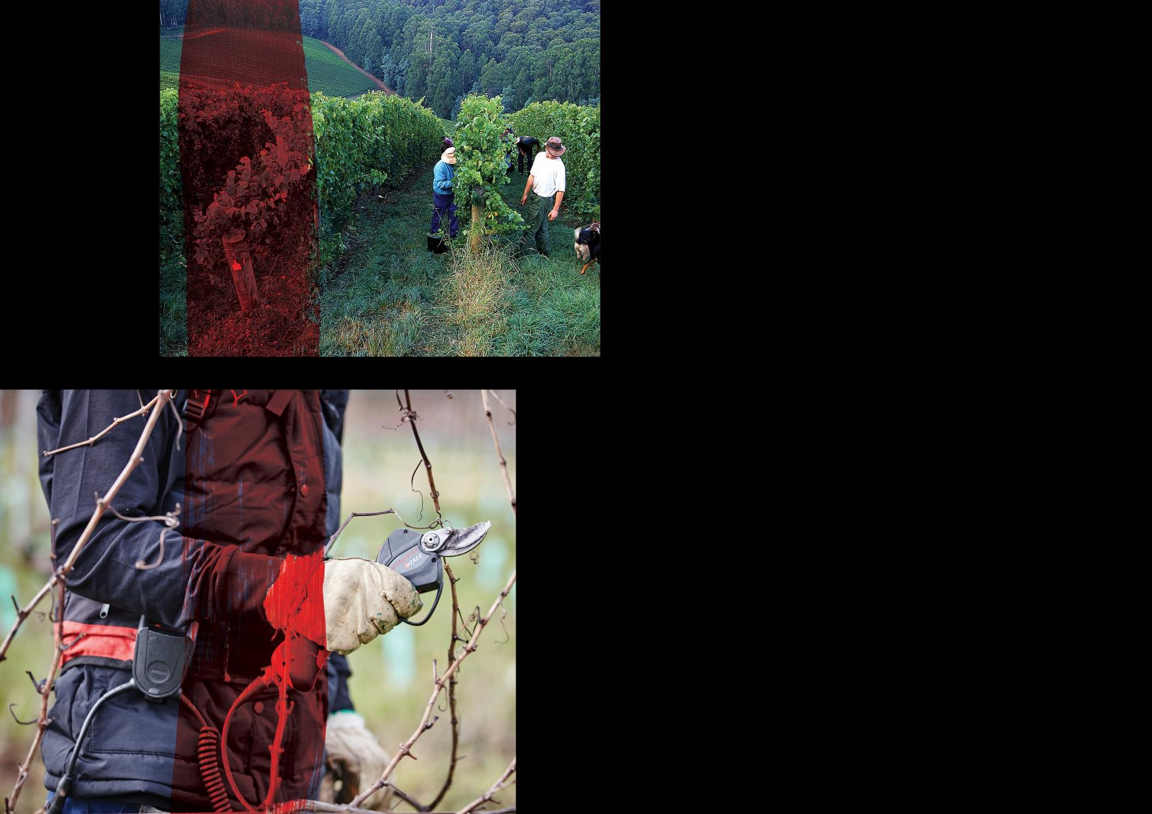
Irigasi
Ahli anggur dapat mengirigasi pohon anggur Cabernet Sauvignon selama periode ketika curah hujan tidak cukup memadai dan untuk membantu memproduksi hasil yang memadai.
Panen
Sebagai varietas yang late-ripening, pemanenan Cabernet Sauvignon umumnya dimulai pada periode akhir musim.
Pemangkasan
Terutama penting untuk mengendalikan pertumbuhan yang berlebihan. Berbagai teknik manajemen kanopi dapat digunakan untuk memastikan kanopi seimbang dan zona buah terlindungi secara tepat, tidak terpapar langsung sinar matahari, untuk menghindari terbakar matahari dan kematangan yang berlebihan.
Notes:
USULAN POIN UNTUK DISKUSI : :
Apa yang terjadi dengan Cabernet Sauvignon ketika iklimnya terlalu hangat atau terlalu sejuk?

Slide 9
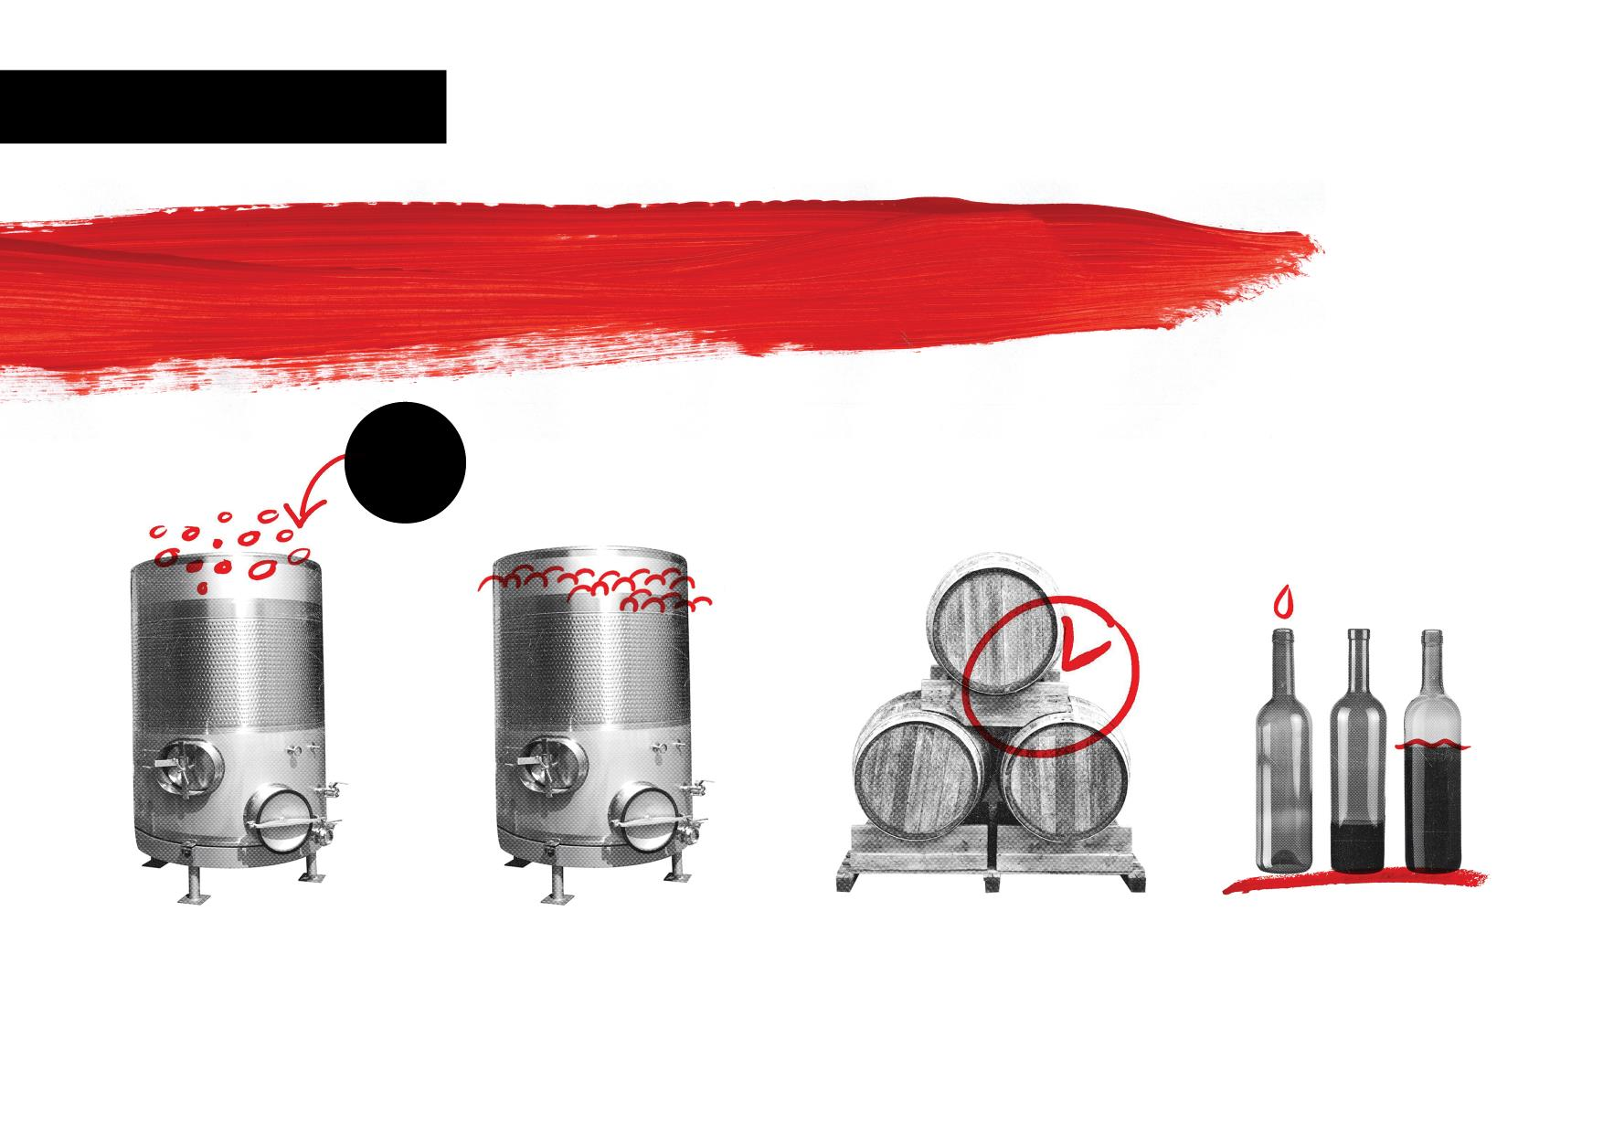
PEMBUATAN ANGGUR:
TEKNIK YANG MEMPENGARUHI
GAYA CABERNET SAUVIGNON
BUAH ANGGUR UMUMNYA DILEPAS DARI TANGKAINYA
FERMENTASI
MASERASI
MATURASI DALAM BAREL KAYU
PEMBOTOLAN DAN PENUAAN
Notes:
–Fermentasi : Cabernet Sauvignon pada umumnya dIlepas dari tangkainya, berarti hanya buah anggur yang melalui proses fermentasi. Buah anggur itu sendiri sudah memiliki cukup aroma dan tanin dan oleh karena itu tidak memerlukan tanin tambahan dari tangkainya
– Maserasi : Para pembuat anggur Cabernet Sauvignon Australia menggunakan baik metode pra-fermentasi dan pasca-fermentasi, tergantung dari hasil gaya dan struktur yang diinginkannya untuk anggur.
– Maturasi: Cabernet Sauvignon pada umumnya memiliki periode maturase yang panjang – 12 sampai 24 bulan.. Maturasi dalam barel yang baru (biasanya Perancis atau Amerika) atau barel kayu yang pernah dipakai sebelumnya adalah hal yang biasa. Maturasi yang diperpanjang dalam ek membantu melembutkan tanin yang kuat melekat dan terstruktur dari Cabernet Sauvignon, dan memungkinkan karakter ek menyatu dengan buah.
– Penuaan: Anggur Cabernet Sauvignon Australia memiliki potensi penuaan yang sangat baik. Ketika anggur menjadi matang, tanin melembut, menjadi lebih lunak dan halus, dan anggur tersebut mengambil karakteristik aras (cedar), tembakau, earthy, kedelai dan kakao. Penggunaan barel kayu menambah tanin tambahan dan cita rasa seperti asap, vanila, kopi dan aras (cedar).
USULAN POIN UNTUK DISKUSI :
Apa yang diberikan ek pada Cabernet Sauvignon dalam proses pembuatan anggur?

Slide 10
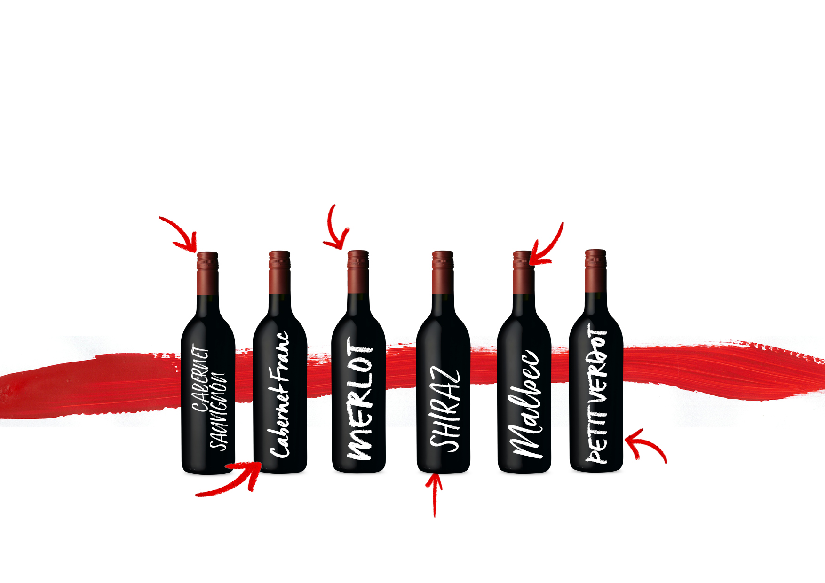
CABERNET SAUVIGNON
DAN CAMPURAN
MERLOT
MALBEC
Menambah berdaging, rasa yang kaya di bagian tengah langit-langit, kehalusan, karakter warna violet dan plum
CABERNET
Biasanya membawa bobot pada palate, tanin dengan tekstur padat, rasa buah hitam dan warna tua
SAUVIGNON
Memberi struktur yang kuat, banyak tanin, ‘donat’
(hampa di bagian mid-palate)
CABERNET
FRANC
PETIT VERDOT
membuat terasa aromanya, karakter bumbu, beri merah dan merica
SHIRAZ
menambah rasa harum, kaya, buah warna gelap dan warna
Membuat rasa buah pada palatum tengah, rasa yang lembut
Notes:
Cabernet Sauvignon kadang-kadang terasa hampa di mid palate, sering disebut sebagai ‘donat’ Cabernet.. Anggur mengenai front-palate dengan cita rasa buah, kemudian meloncat, memberikan suatu kesan khas dari cita rasa yang tidak hilang-hilang dan tanin di bagian belakang palutum, yang meninggalkan suatu sensasi kosong pada bagian tengah lidah. Inilah sebabnya pembuat anggur sering kali memilih untuk mencampur Cabernet Sauvignon dengan anggur lainnya untuk memberikan rasa yang lebih mewah pada palutum tengah dan membuatnya menjadi anggur yang lebih baik, lebih lengkap.
Beberapa anggur terhebat Australia yang pernah dibuat adalah campuran dari Cabernet Sauvignon dan Shiraz. Anggur ini kompleks dan tangguh, dengan potensi penuaan yang luar biasa. Sering kali kedua varietas ini bahkan datang dari wilayah yang berbeda untuk mengembangkan tingkat kematangan dan lapisan dari kompleksitas yang lebih tinggi.
USULAN POIN UNTUK DISKUSI :
Apakah Cabernet Sauvignon dapat menjadi anggur yang berhasil sebagai suatu varietas tunggal, atau apakah campuran masih esensial untuk keseimbangan?

Slide 11
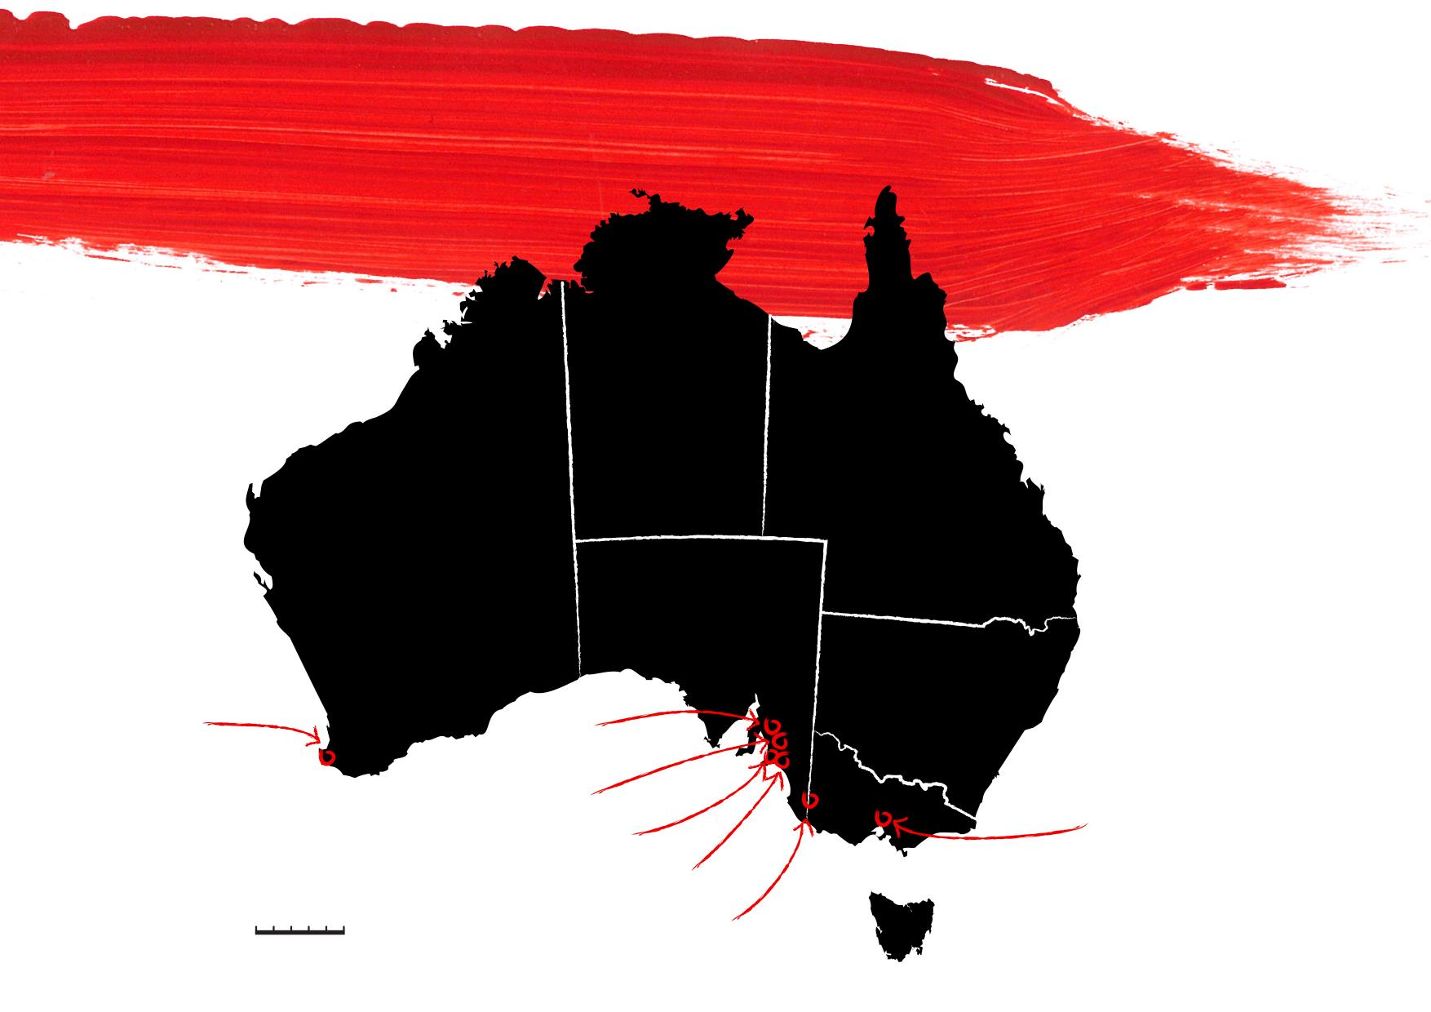
AUSTRALIAN
WILAYAH CABERNET
SAUVIGNON
WILAYAH BAGIAN UTARA
QUEENSLAND
AUSTRALIA BARAT
AUSTRALIA SELATAN
MARGARET RIVER
NEW SOUTH WALES
CLARE VALLEY
BAROSSA
VICTORIA
YARRA VALLEY
McLAREN VALE
LANGHORNE CREEK
0
500
COONAWARRA
Kilometres
TASMANIA
Notes:
Sementara Coonawarra dan Margaret River mungkin adalah wilayah Cabernet Sauvignon yang terkemuka di negara ini, wilayah lainnya telah bermunculan sebagai pesaing, termasuk Yarra Valley di Victoria dengan iklim yang sejuk dan yang beriklim hangat seperti McLaren Vale, Langhorne Creek dan Barossa di Australia Selatan
+ PROGRAM KOMPLEMENTER : Temukan lebih banyak wilayah anggur yang paling terkemuka di Australia di www.australianwinediscovered.com

Slide 12
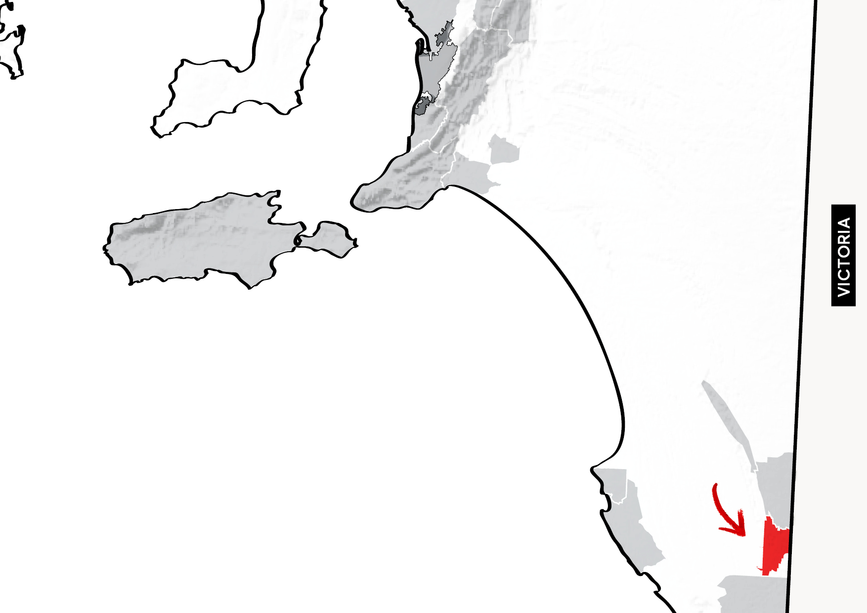
ADELAIDE
AUSTRALIA
SELATAN
COONAWARRA

Slide 13
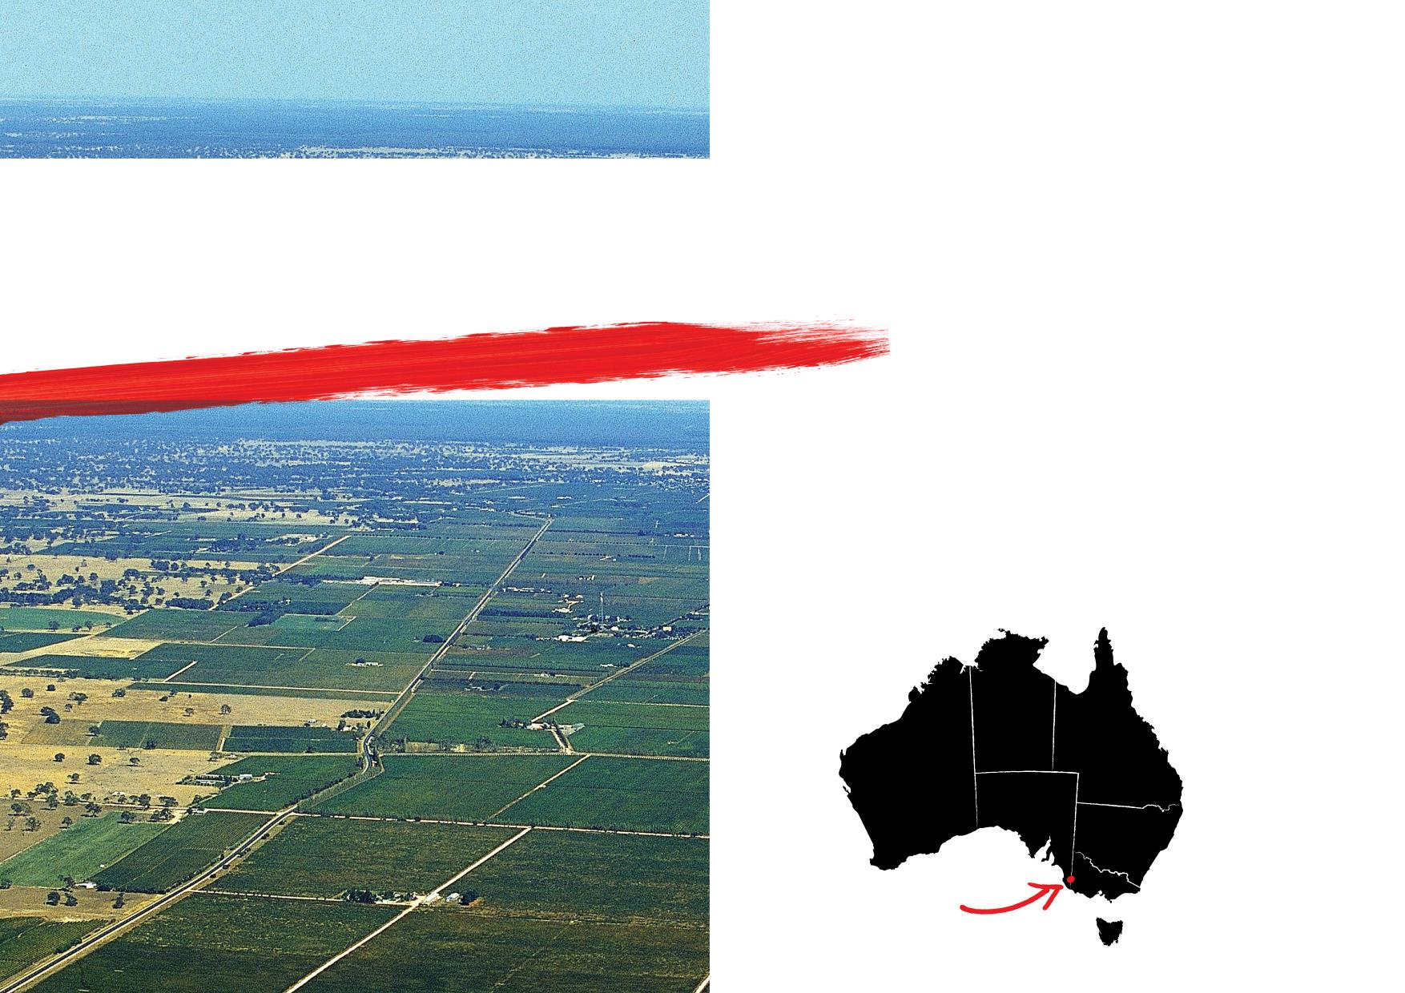
COONAWARRA
Pengaruh maritim
Tanah terra rossa Australia yang terkenal
Warisan pembuatan anggur yang kuat
Cabernet Sauvignon adalah raja
Suatu tradisi pencampuran
COONAWARRA
Notes:
Sejarah pertanian Coonawarra dimulai pada pertengahan 1800an, pada saat para pemukim mengenali potensi dari dataran yang datar, subur untuk beternak domba dan menanam buah. Pemukim asal Skotlandia John Riddoch yang berniat untuk menjalankan usaha, menanam pohon anggur Coonawarra yang pertama di tahun1891. Hari ini, terima kasih atas kerja pionir dari orang seperti David Wynn dan Bill Redman, Coonawarra adalah, mungkin sejajar dengan Margaret River, dan merupakan wilayah yang sangat terkenal di Australia untuk Cabernet Sauvignon.
Coonawarra menghasilkan anggur Cabernet Sauvignon yang kompleks yang dikenal akan intensitasnya. Anggur merah yang kuat ini :
– Teksturnya sedang sampai pekat
– Memperlihatkan buah yang berani, gelap dan merah, dengan cita rasa terkonsentrasi dari blackcurrant, mulberi, plum, beri hitam dan ceri hitam. Rasa klasik mint, kayu putih/eukaliptus dan cassis juga ada.
– Memiliki tanin yang tegas, tanpa menjadi sepat atau keras.
– Sering kali terdapat rasa oaky yang kuat dengan sentuhan rasa vanilla atau roti bakar.
Pembuat anggur Coonawarra telah membuat campuran Shiraz dan Cabernet Sauvignon selama puluhan tahun.

Slide 14
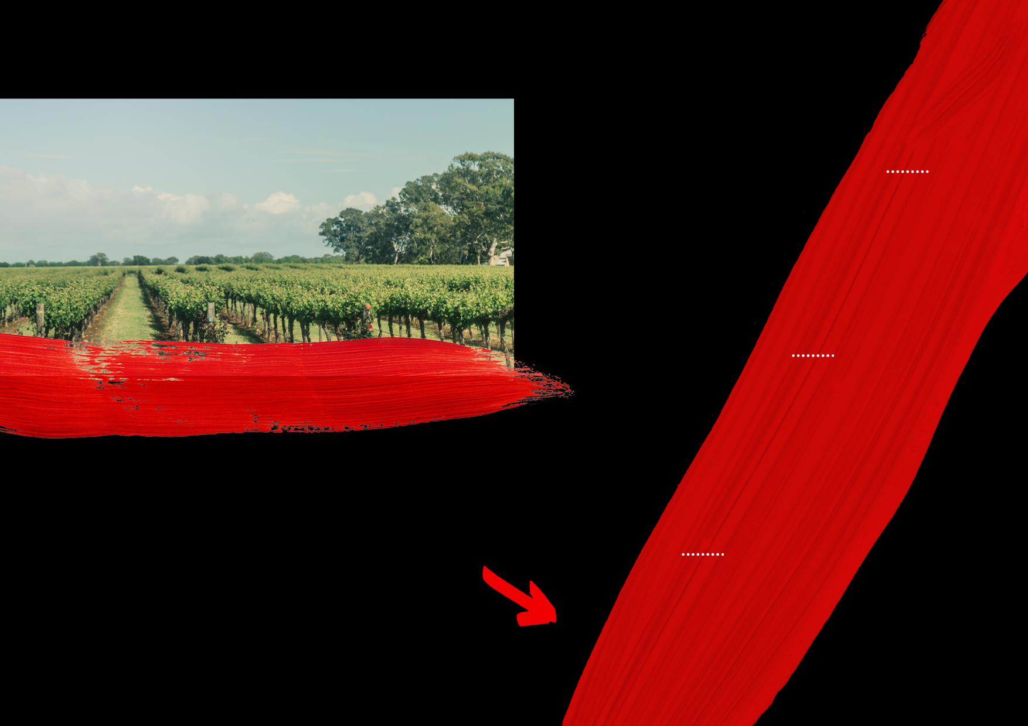
CLIMATE
VERY HIGH
>1000M
>3280FT
TINGGI
MARITIM
750 – 999M
2460 – 3279 KAKI
DIPENGARUHI OLEH EFEK MENYEJUKKAN
DARI SAMUDRA SELATAN
SEDANG
KETINGGIAN
500 – 749M
1640 – 2459 KAKI
COONAWARRA
RENDAH
50–110M (164–361 KAKI
0 – 499M
0 – 1639 KAKI
Notes:
Coonawarra adalah pedalaman yang berjarak hanya 100 kilometer (62 mil) dari pantai Australia, jadi di wilayah ini iklim maritim yang sedang yang dominan, dengan musim panas yang kering dan sejuknya sedang sehingga membuat sebagian besar varietas buah anggur menjadi masak sempurna.

Slide 15
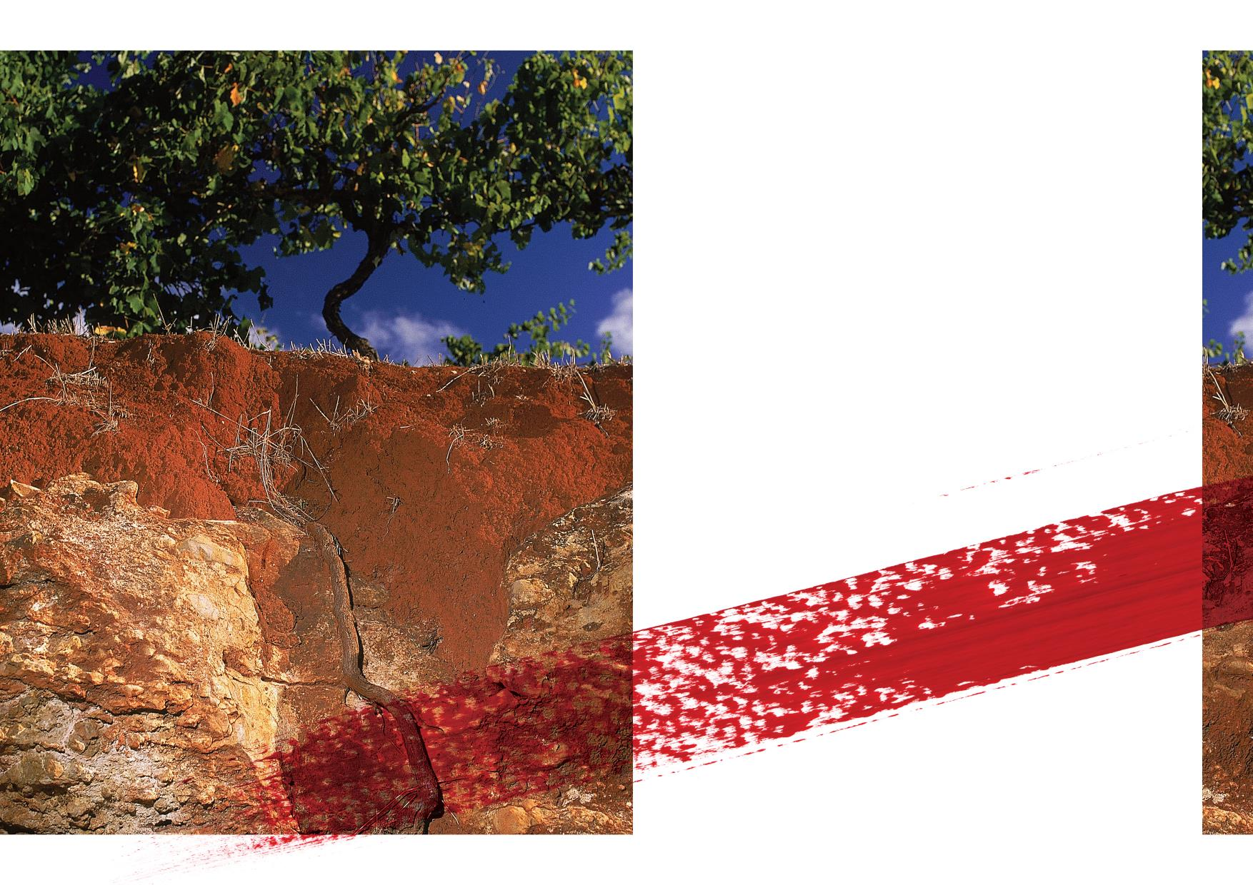
TANAH
Cabernet Sauvignon telah melihat sukses besar dari pohon anggur yang ditanam di tanah terra rossa Coonawarra’ yang terkenal – lapisan tanah atas yang tipis, dengan komponen dasar besi oksida di atas tanah kapur.
Notes:
Walaupun terra rossa (tanah merah) bukanlah sesuatu yang unik di wilayah ini, lajur tanah berwarna hidup yang khas dari Coonawarra adalah salah satu dari petak-petak tanah yang paling berharga dalam wine Australia. Ini adalah tanah liat yang gembur atau tanah lempung gembur yang dangkal yang diperoleh dari dan berada di atas tanah kapur yang lunak.

Slide 16
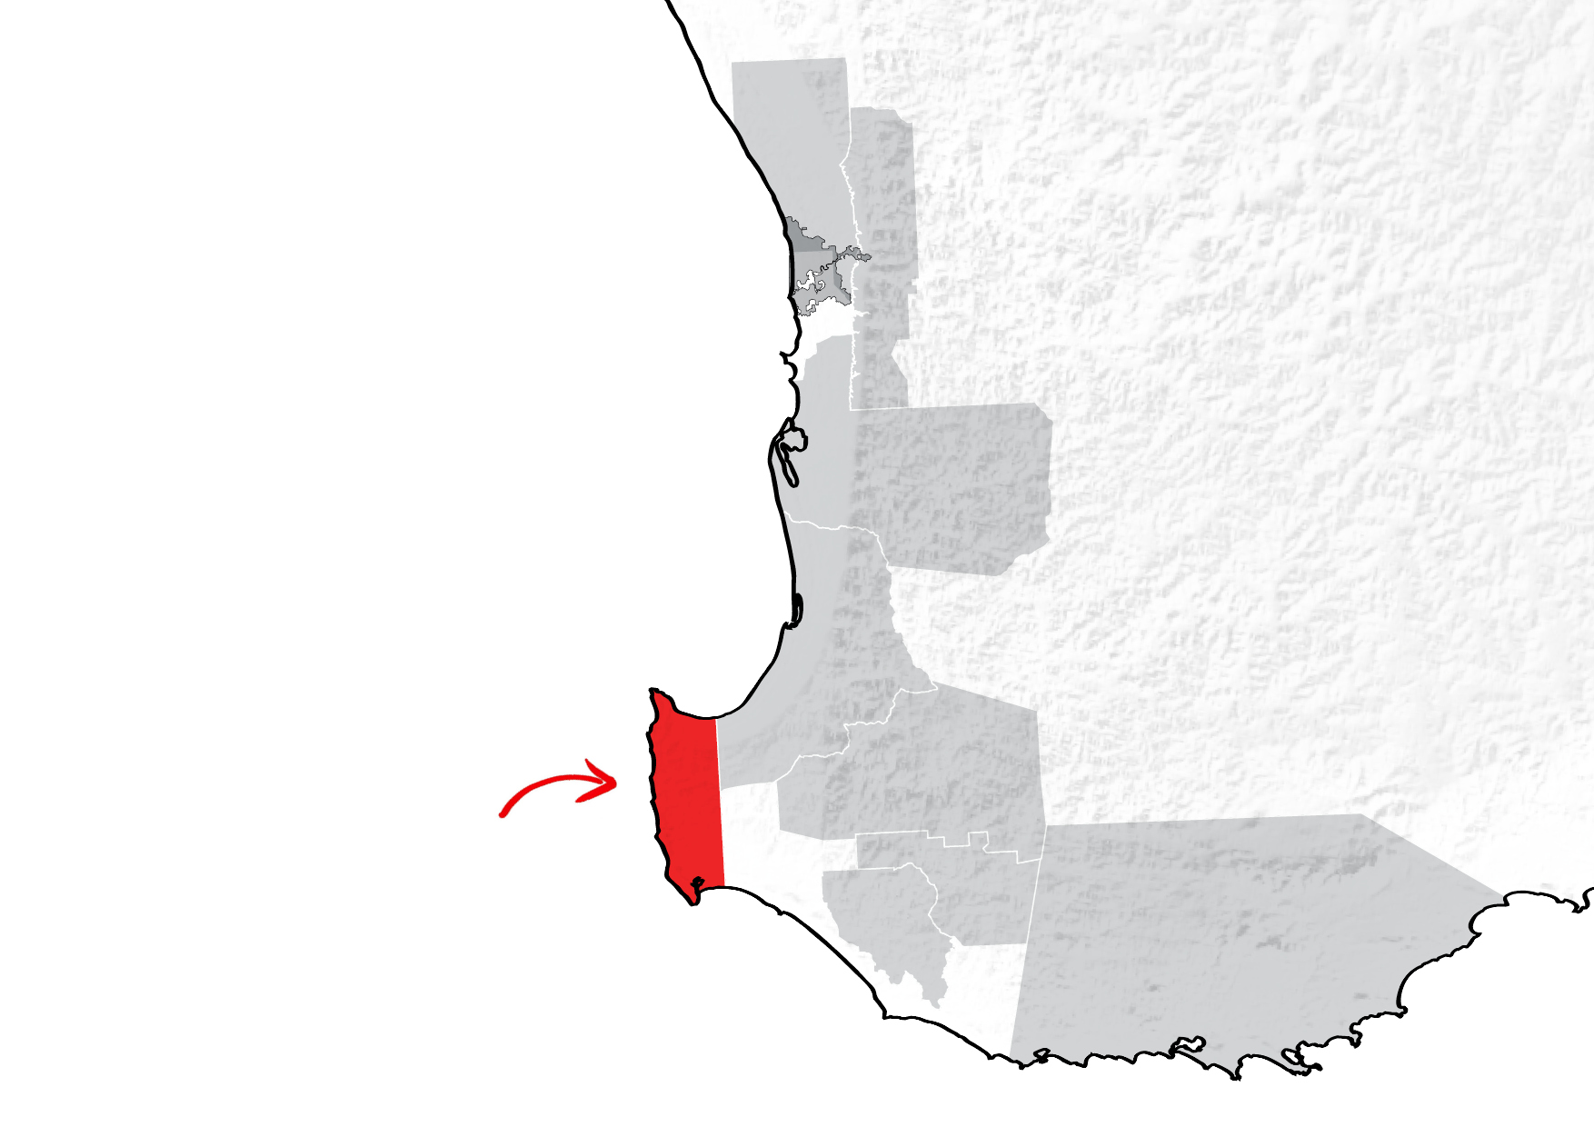
PERTH
AUSTRALIA
BARAT
MARGARET RIVER

Slide 17
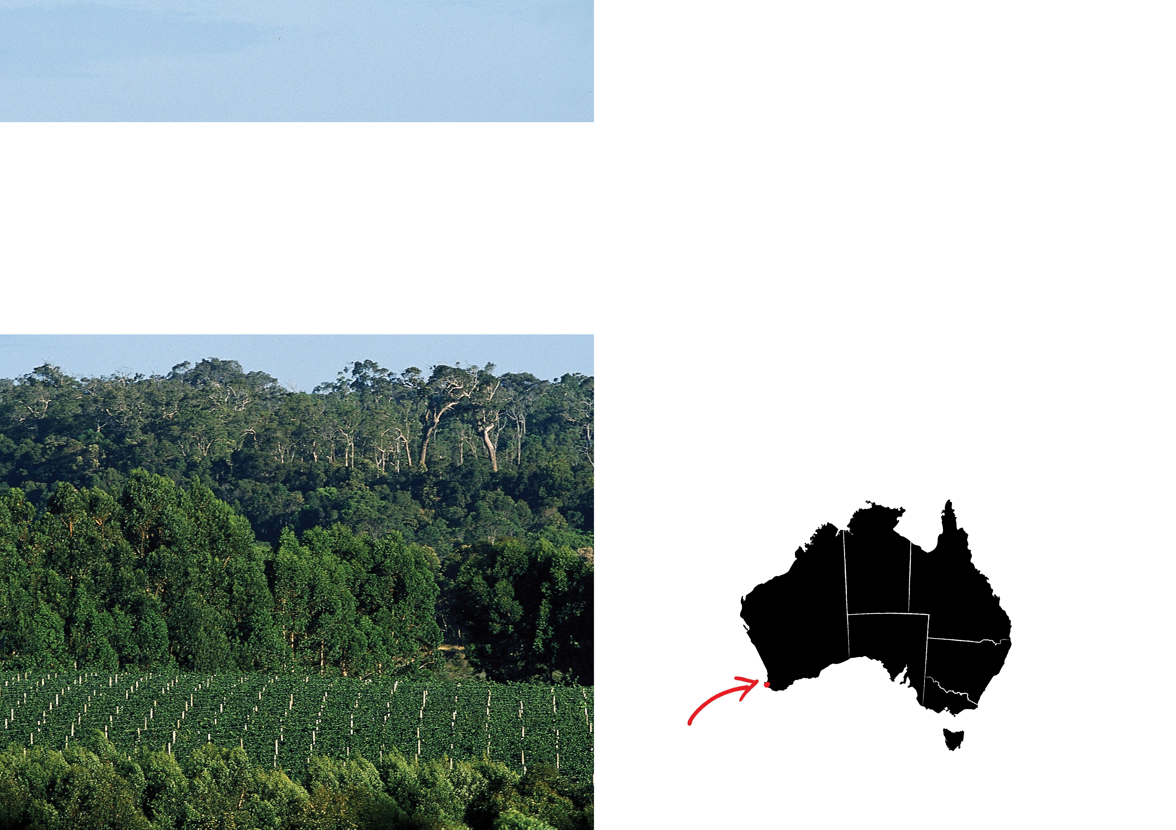
MARGARET RIVER
Surga Gourmet
Cabernet Sauvignon adalah anggur jagoan di wilayah ini
Campuran yang menonjol
Pandangan yang inovatif, eksperimental.
MARGARET
RIVER
Notes:
Margaret River tidak muncul sebagai suatu wilayah penanaman buah anggur yang ideal sampai akhir 1960 an, dan dipilih untuk iklimnya yang spesifik dan profil tanahnya, yang sesuai dengan kondisi penanaman terbaik untuk Cabernet Sauvignon.
Cabernet Sauvignon adalah varietas hebat bagi banyak produsen Margaret River. Gaya Margaret River, walaupun masih bertekstur sedang sampai pekat, lebih kaya dalam cita rasa dan lebih utuh teksturnya, dibandingkan dengan Coonawarra. Dalam tahun-tahun terbaiknya Margaret River Cabernets memperlihatkan suatu keseimbangan yang mengesankan dalam kematangan buah, keasaman dan struktur tanin yang jelas. Anggurnya memiliki kekhasan dengan karakter buah beri biru yang gelap, dan daun salam, berbagai bumbu (bouquet garni) atau aroma rempah kering.
Wilayah ini memiliki reputasi memproduksi campuran Cabernet Sauvignon yang kuat tetapi elegan, yang banyak diantaranya melibatkan Merlot. Anggur ini memiliki tekstur sedang sampai kental, dengan karakter tanah tempat tumbuhnya, cassis matang dan aroma violet.

Slide 18
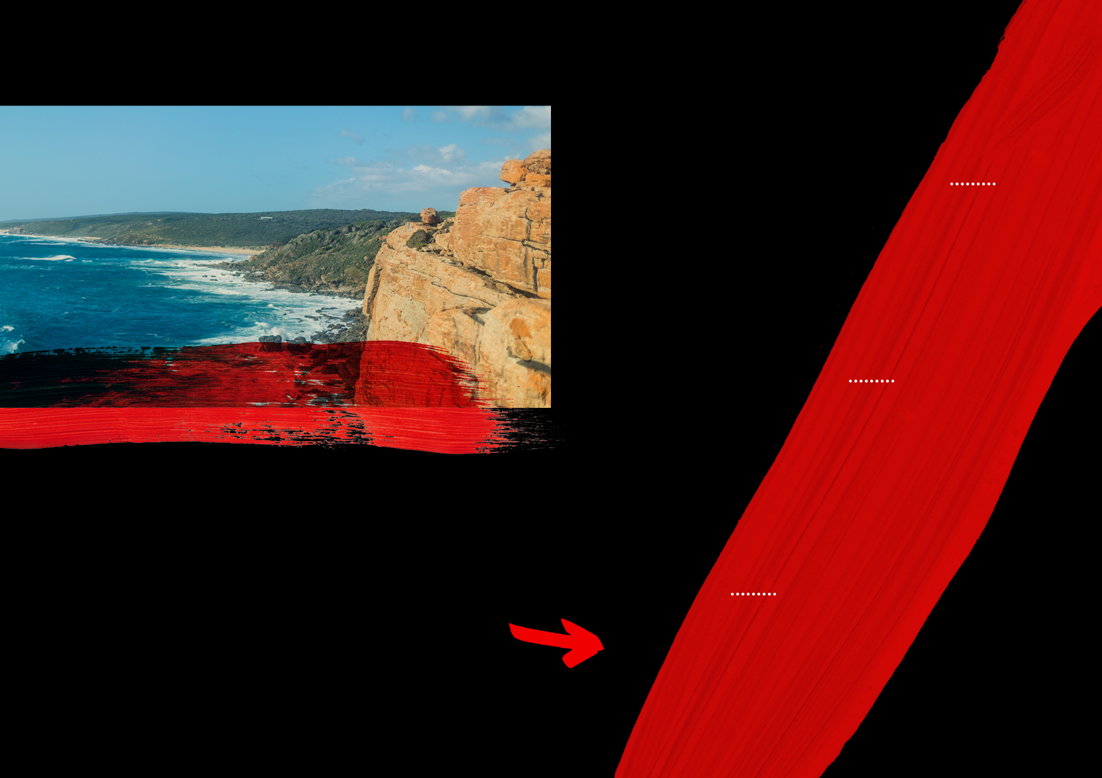
IKLIM
SANGAT TINGGI
>1000M
>3280 KAKI
TINGGI
MEDITERANIA
750 – 999M
2460 – 3279 KAKI
DENGAN PENGARUH MARITIM YANG KUAT,
DENGAN SAMUDRA DI KETIGA SISINYA
SEDANG
KETINGGIAN
500 – 749M
1640 – 2459 KAKI
MARGARET RIVER
RENDAH
0–231M (0–757 KAKI
0 – 499M
0 – 1639 KAKI

Slide 19
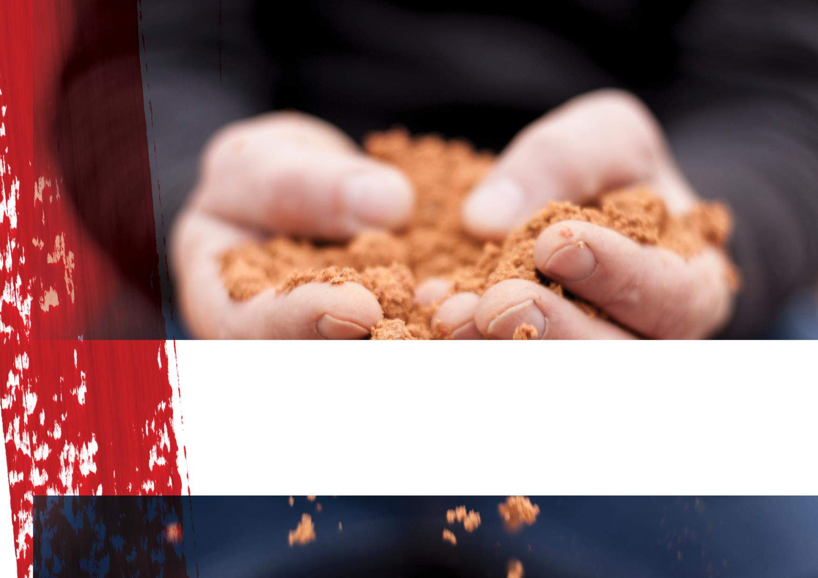
TANAH
Tanah Margaret River Sebagian besar adalah tanah lempung berkerikil pada granit dan gneis, dengan kapasitas menahan air yang rendah secara keseluruhan
Notes:
Buah anggur Cabernet Sauvignon tumbuh subur di berbagai jenis tanah, tetapi pada umummya, secara khusus berhasil dengan tanah dengan drainase baik, tanah berkerikil yang membantu menyerap panas dan meradiasikannya ke pohon anggur untuk membantu pematangan.
USULAN POIN UNTUK DISKUSI
Coonawarra dan Margaret River adalah wilayah terkemuka Cabernet Sauvignon di Australia. Apakah kesamaan mereka? Apa perbedaannya? Dan bagaimana hal itu berdampak pada anggur yang diproduksinya?

Slide 20
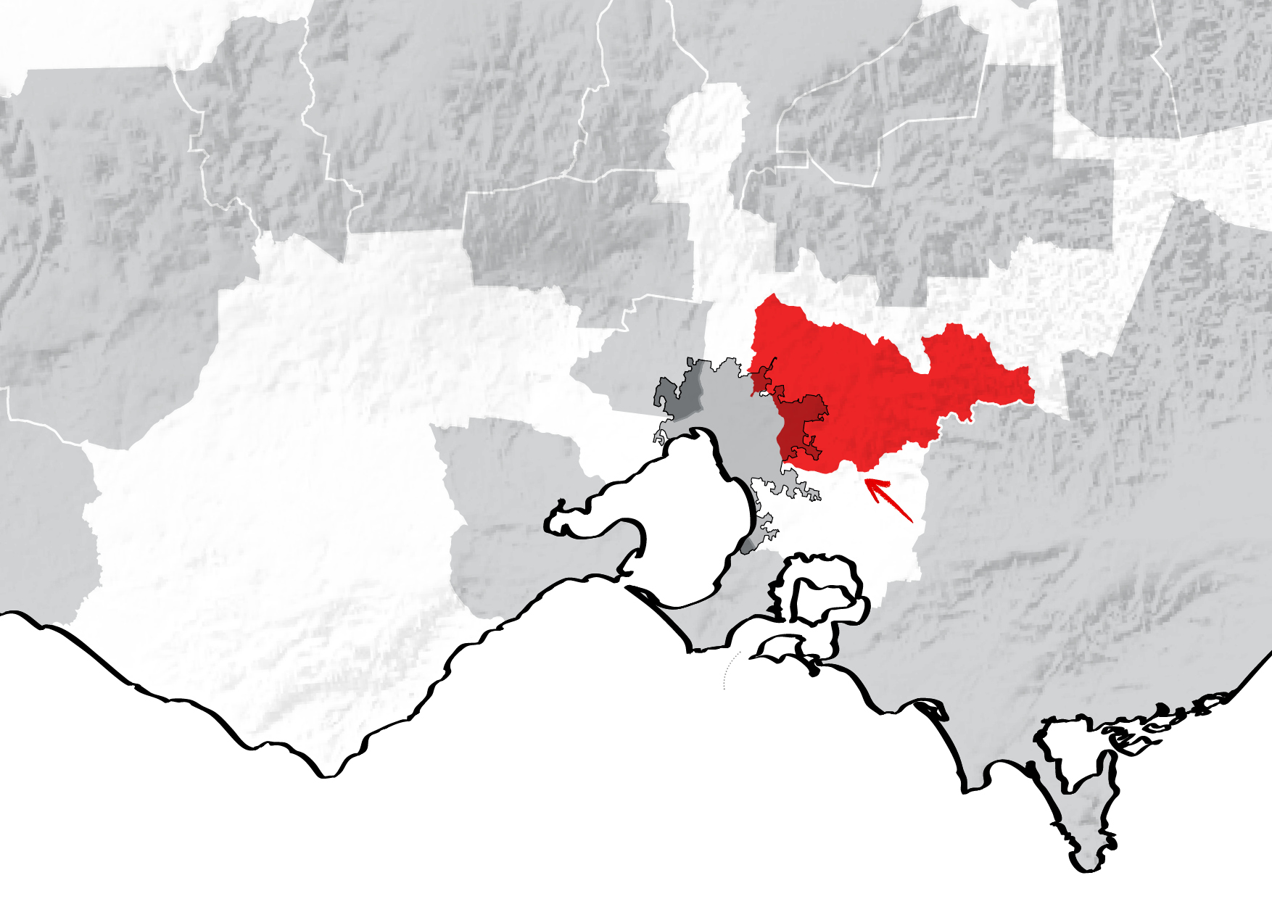
VICTORIA
MELBOURNE
YARRA
VALLEY
Port Philip
Bay
Bass Strait
Western
Port Bay

Slide 21
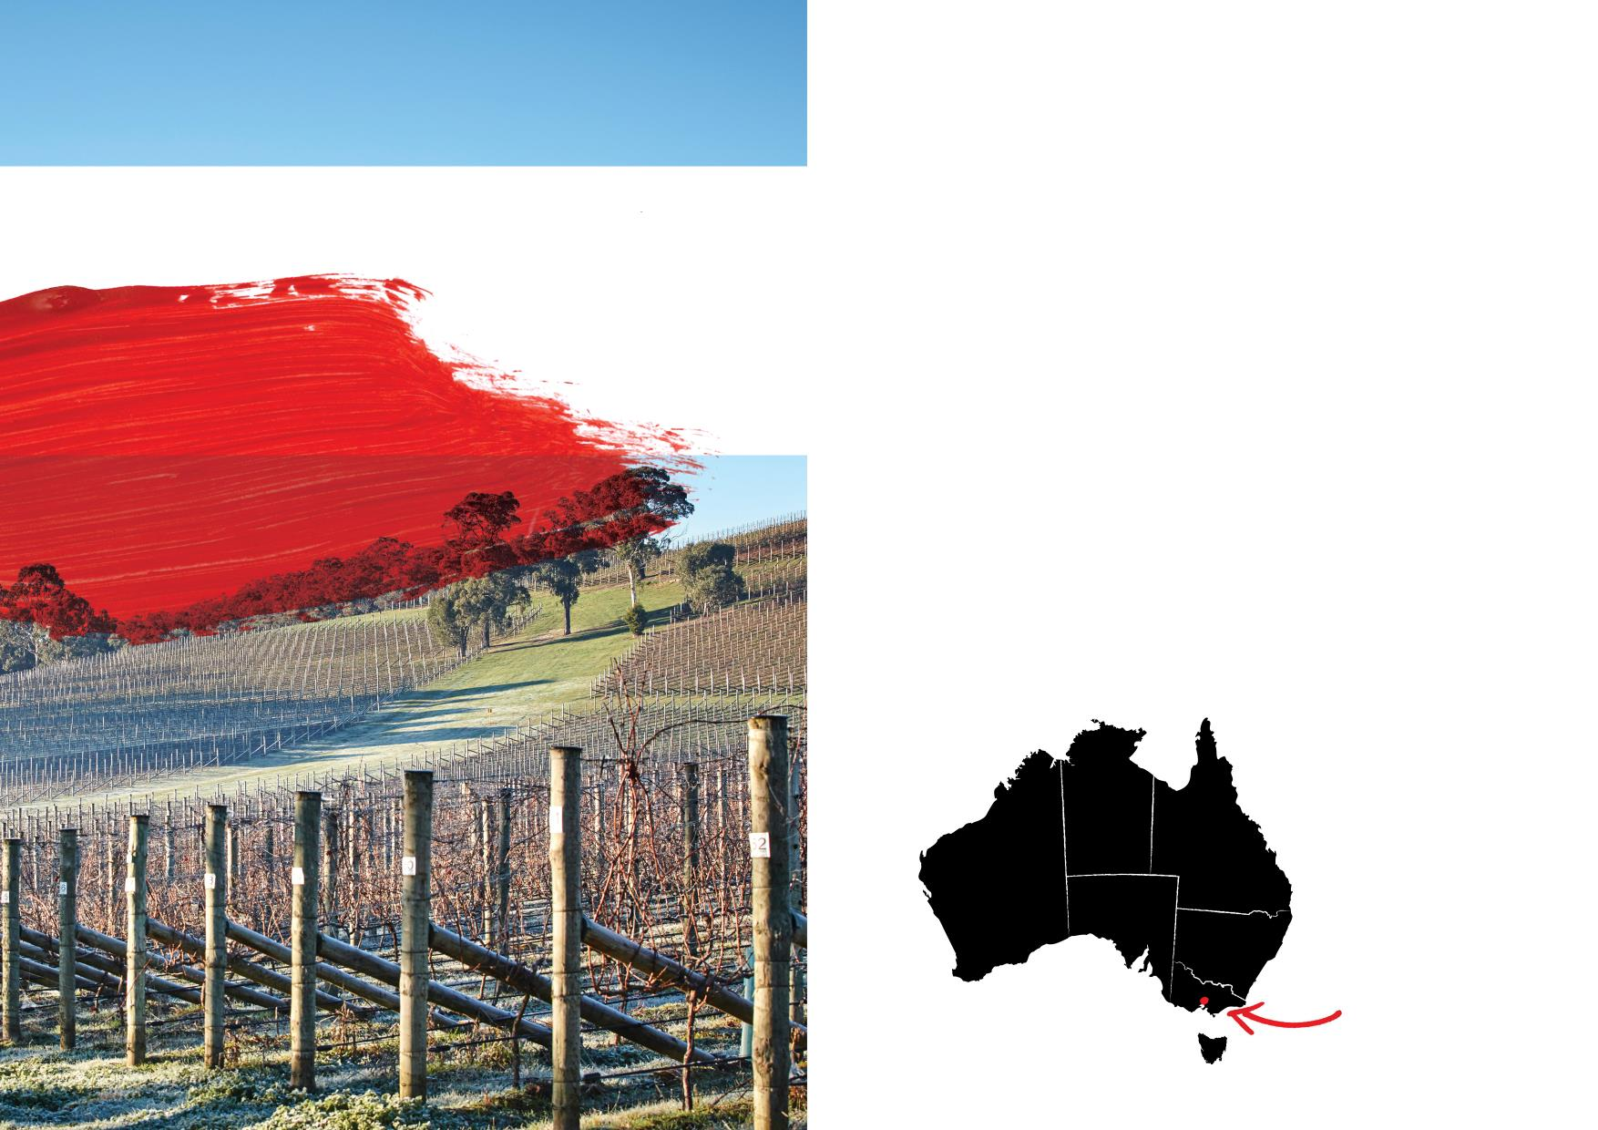
YARRA VALLEY
Distrik penanaman anggur utama yang pertama di Victoria
Gaya iklim sejuk
Surga makanan dan anggur dan destinasi wisata yang populer
YARRA
VALLEY
Notes:
Yarra Valley adalah wilayah dengan iklim sangat sejuk di Australia yang membuat gaya anggur klasik dari berbagai ragam varietas buah anggur, termasuk Cabernet Sauvignon. Contoh yang terbaik dari Yarra Cabernet membanggakan karakter aromanya dan karakter yang elegan yang jarang Anda temui dalam anggur merah bertekstur pekat dari wilayah yang lebih hangat di Australia. Dengan kondisi penyimpanan di ruang bawah tanah yang optimal, anggur ini dapat menua 10 sampai 20 tahun dan bahkan lebih.
Di sini, pembuat anggur, sering kali mencampur buah anggur Cabernet Sauvignon dengan sejumlah kecil Cabernet Franc dan Merlot. Karakteristik aroma dan citarasa dari anggur berbasis Cabernet termasuk red currant dan black currant, buah beri berwarna gelap, dan karakteristik dedaunan dan sayur-sayuran, seperti rempah-rempah, tomat, paprika dan buah zaitun. Pada umumnya semua itu memberi sentuhan rasa kayu dari penuaan di barel; anggur yang lebih muda usianya menunjukkan karakter bumbu dan vanila, dengan contoh yang lebih tua menunjukkan rasa cedar dan kulit.. Pada umumnya semua itu memberi sentuhan rasa kayu dari penuaan di barel; anggur yang lebih muda usianya menunjukkan karakter bumbu dan vanila, dengan contoh yang lebih tua menunjukkan rasa cedar dan kulit.

Slide 22
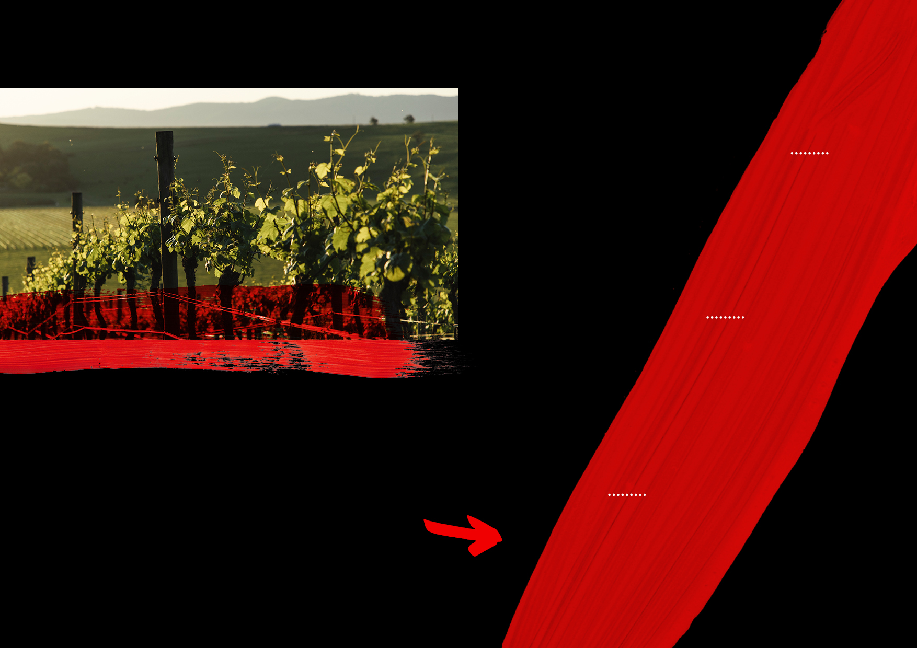
IKLIM
SANGAT TINGGI
>1000M
>3280FT
TINGGI
KONTINENTAL
750 – 999M
2460 – 3279 KAKI
DENGAN PENGARUH MEDITERANIA
SEDANG
KETINGGIAN
500 – 749M
1640 – 2459 KAKI
YARRA VALLEY
RENDAH
30–400M (98–1312 KAKI)
0 – 499M
0 – 1639 KAKI

Slide 23
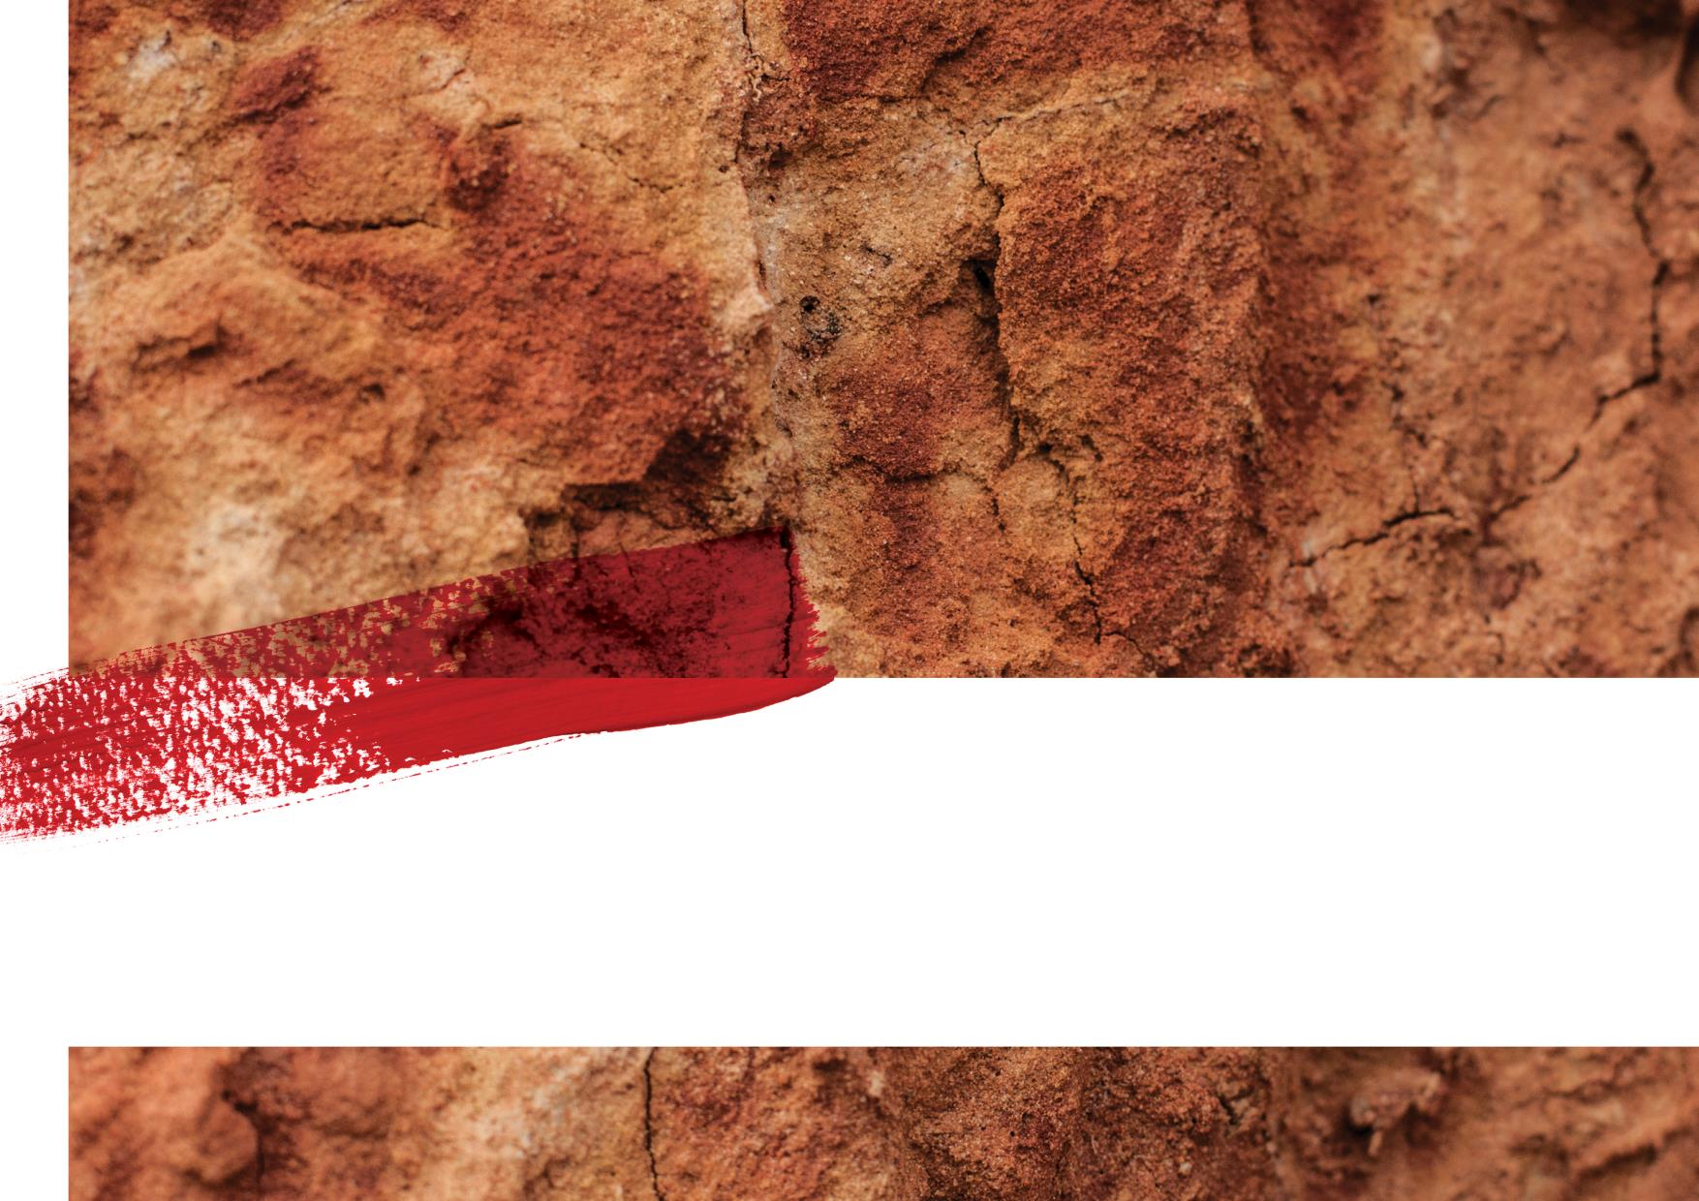
TANAH
Bagian utara Yarra Valley memiliki fitur tanah abu-abu sampai abu-abu kecoklatan pada permukaannya, dan berkisar dari tanah berlempung sampai lempung liat yang konsisten dengan lapisan tanah bawah liat berwarna merah kecoklatan, sering kali berisi bebatuan. Jenis tanah utama lainnya adalah tanah vulkanik yang sangat dalam dan tanah vulkanik merah yang subur di bagian selatan dari lembah.

Slide 24
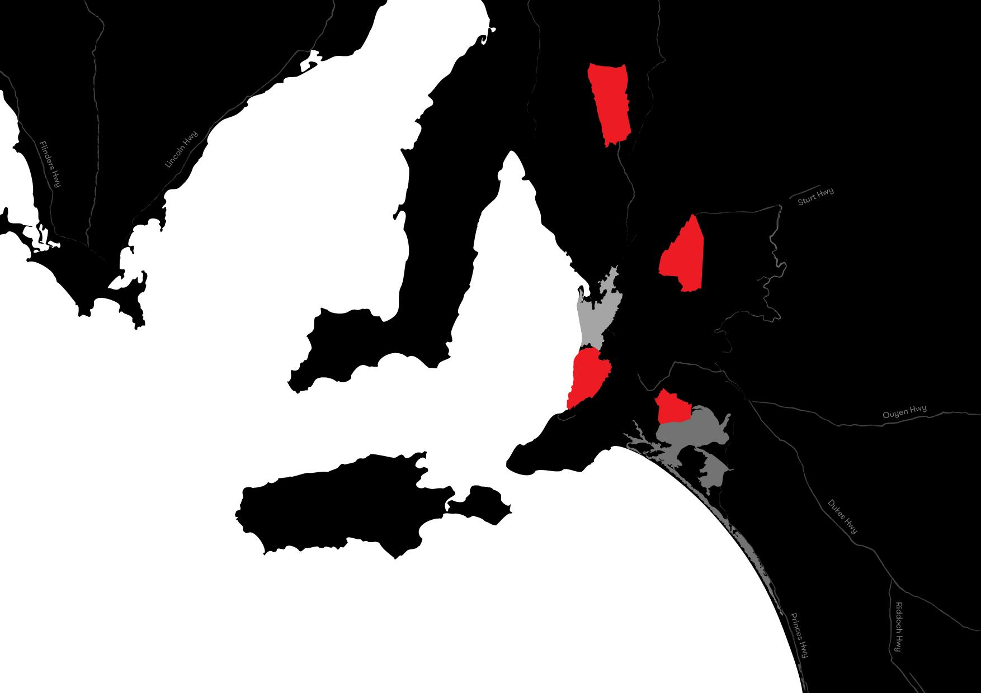
CLARE VALLEY
EDEN VALLEY
ADELAIDE
McLAREN VALE
LANGHORNE CREEK
YANG TERBAIK DARI
BAGIAN LAINNYA
Notes:
– McLaren Vale, wilayah dengan iklim sedang hingga hangat yang dipengaruhi maritim, memproduksi anggur yang pekat/kental, kaya dengan ekspresi buah yang padat berwarna gelap, tanin berkapur, dan sentuhan coklat hitam, mint dan cedar. Anggur ini dapat menua dengan cukup baik, terutama D di tahun panen yang dingin.
– Langhorne Creek memproduksi Cabernet Sauvignons yang pekat/kental, kaya dan bercitarasa, dengan tanin yang lembutdan rasa buah hitam yang matang. Gaya yang unggul dari Langhorne Creek biasanya campuran dari Shiraz Australia dengan Cabernet.
– Di Eden Valley, Cabernet Sauvignon berkualitas tinggi membanggakan rasa buah dengan aksen cassis yang telah dimatangkan dengan sempurna. Ini kontras dengan anggur dari lokasi yang lebih tinggi, lebih sejuk dengan sedikit sentuhan yang elegan dari daun hijau dan karakter beri gelap.
– Di Clare Valley, Anda akan menemukan Cabernet Sauvignons yang lezat, kuat dengan karakter buah berwarna hitam yang lebih matang, lebih kaya dibandingkan dengan anggur dari iklim sejuk lainnya. Di sini, pembuat anggur sering kali mencampur Cabernet dengan Shiraz dan kadang-kadang dengan Malbec.

Slide 25
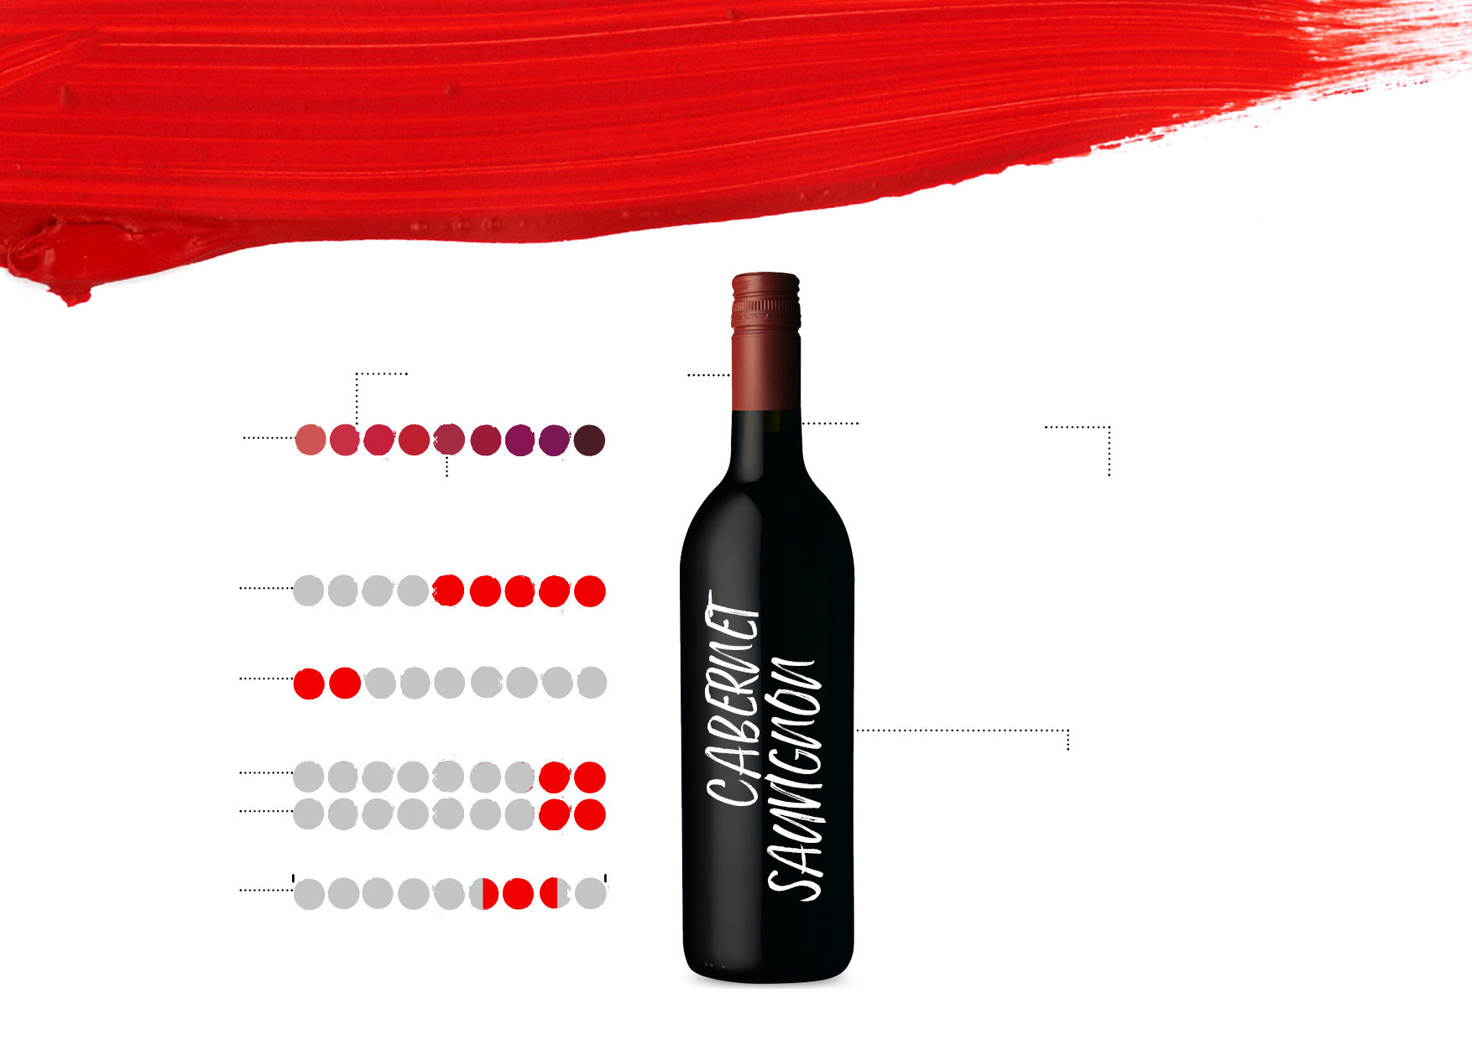
KARAKTERISTIK
DAN PROFIL RASA
KARAKTERISTIK
WARNA
RASA
Cabernet Sauvignon
Ceri hitam
Blackcurrant
Mint
Eukaliptus
Paprika
Cassis
BODY
Ringan
Sedang
Kental
SWEETNESS
Dry
Medium dry
Sweet
TANIN
Rendah
Sedang
Tinggi
OAK FLAVOURS
ACIDITY
dengan sedikit
sentuhan roti bakar atau vanila
8%
13.5–15.5%
ALCOHOL
17%
Notes:
SEKARANG ADALAH WAKTU YANG TEPAT UNTUK MENCICIPI DAN MENDISKUSIKAN BEBERAPA ANGGUR PILIHAN ANDA

Slide 26
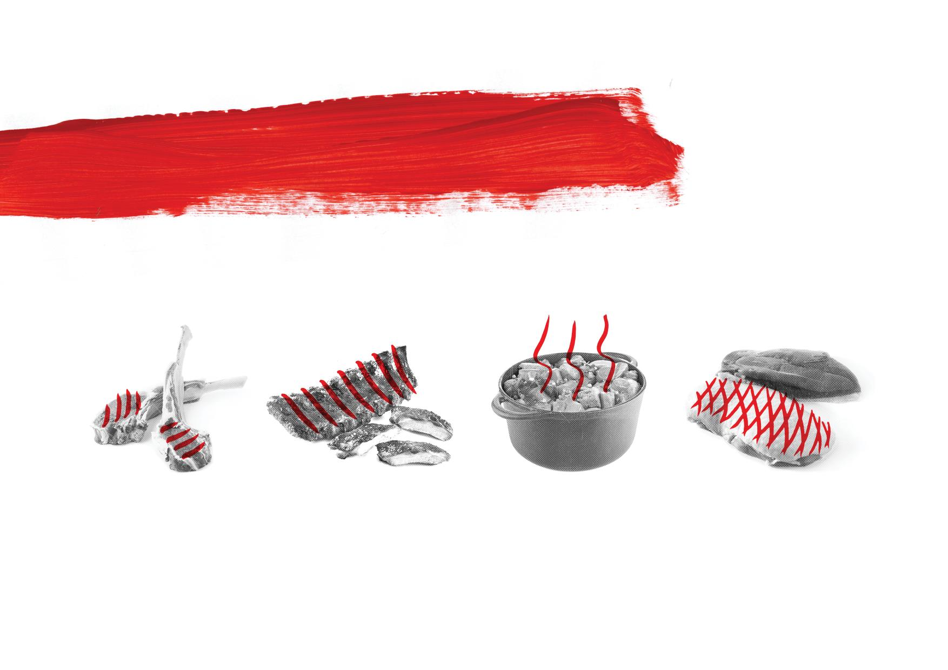
PADANAN
MAKANAN
DAGING DENGAN KADAR LEMAK TINGGI
seperti lamb
chops
POTONGAN DAGING SAPI
seperti ribs dan scotch fillet
BEEF STEW
(REBUSAN DAGING SAPI)
DADA BEBEK

Slide 27
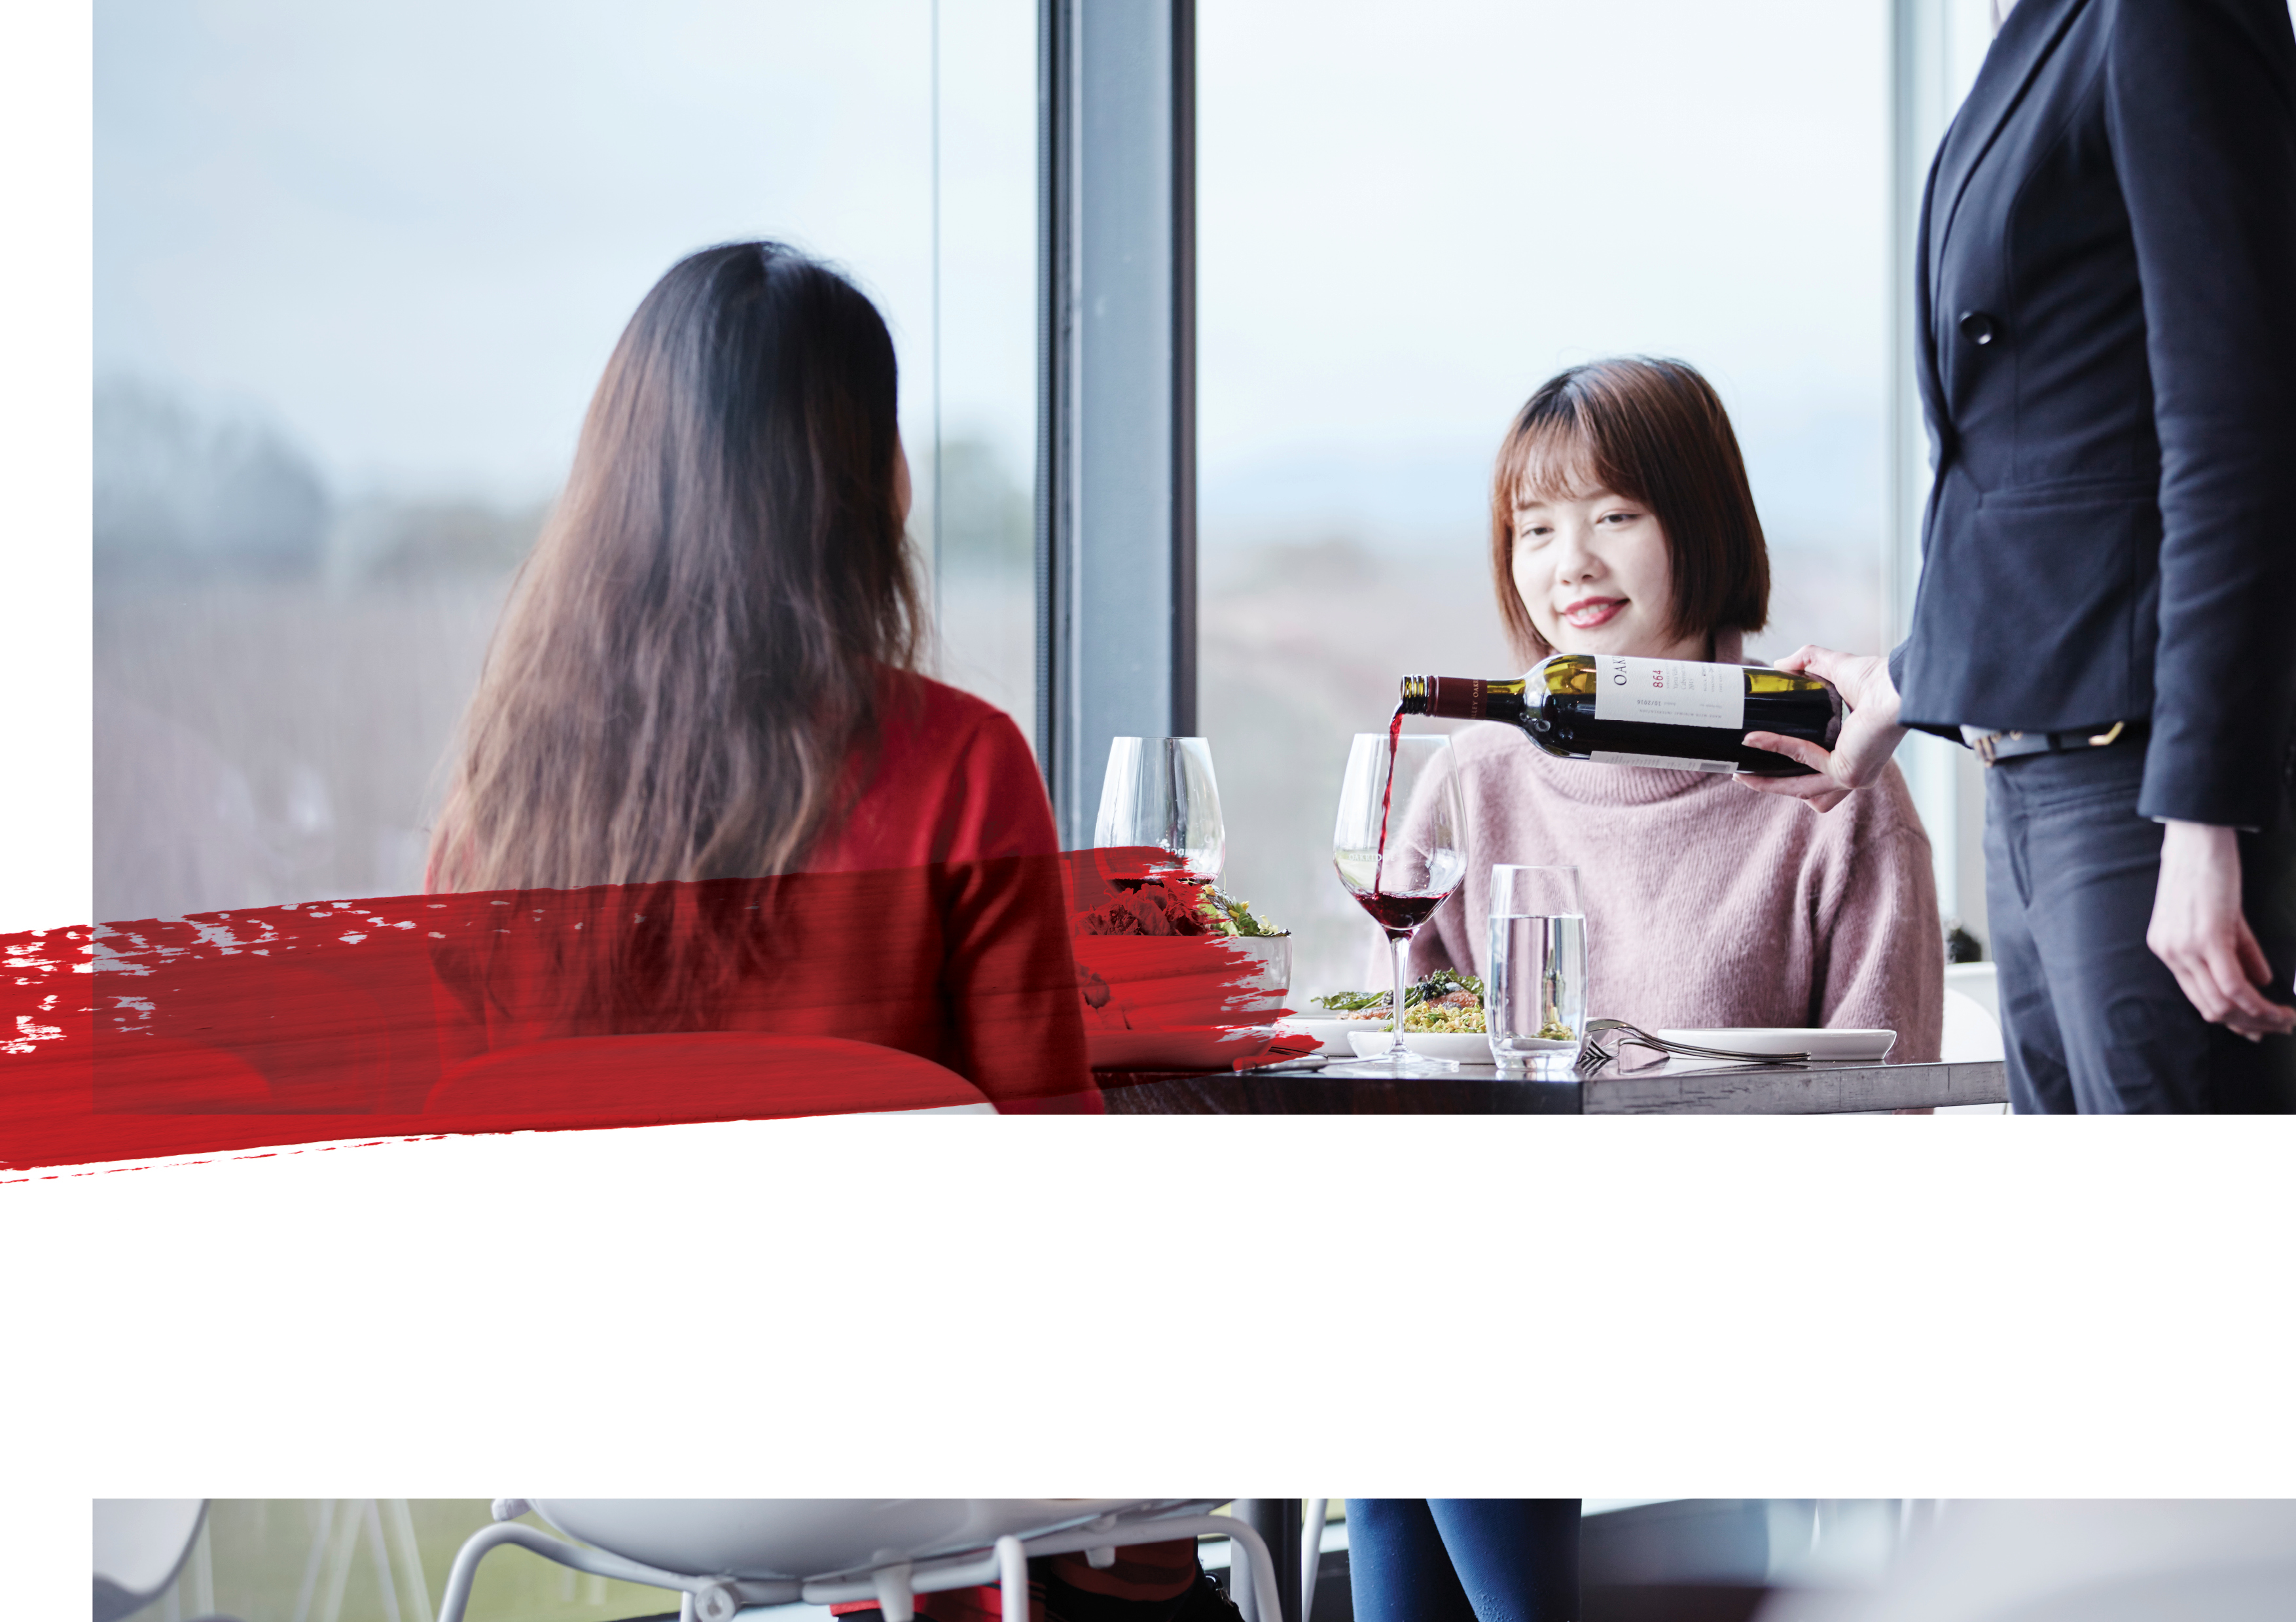
CABERNET SAUVIGNON:
PERMATA AUSTRALIA YANG KOMPLEKS

Slide 28
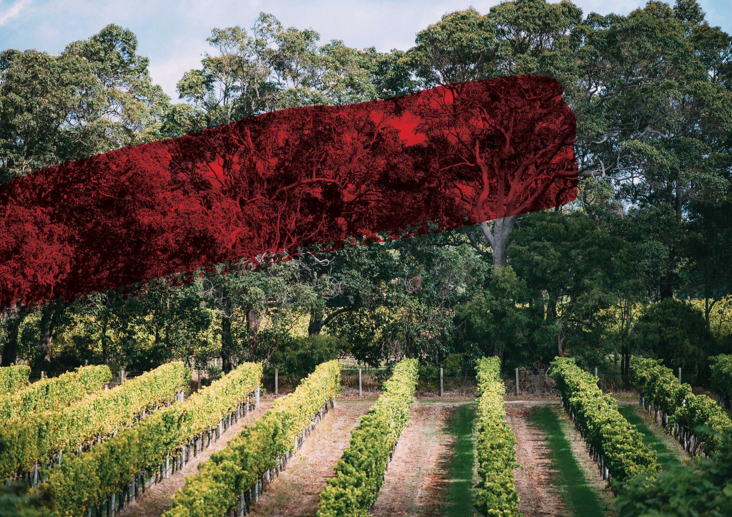
TERIMA KASIH
Notes:
Untuk mendapat lebih banyak program, perangkat pendukung dan sumber daya kunjungi www.australianwinediscovered.com
Untuk pertanyaan, kirimkan email ke discovered@wineaustralia.com

Slide 29
Judul slide ADA di sini
Masukkan teks di sini
Masukkan teks di sini
Masukkan teks di sini
Masukkan teks di sini
Masukkan teks di sini
Masukkan teks di sini
Masukkan teks di sini

Slide 30
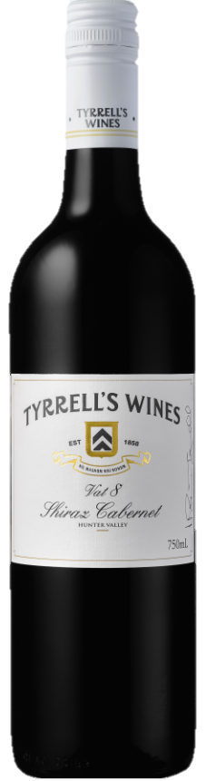
Nama anggur ditulis di sini
Lokasi ditulis di sini
Informasi lain ditulis di sini

Slide 31
Tyrrell's Wines Winemaker's Selection Vat 8 Hunter
Shiraz Cabernet 2014
Hunter Valley, New South Wales
95+ Poin - Gary Walsh, Wine Front
95 Poin - www.jamessuckling.com
4.5 bintang dari 5 - Winewise
91 Poin - Huon Hooke, The Real Review
91 Poin - National Liquor News
1 Medali Emas 9 Medali Perunggu

